Slide 1
LA CARTOGRAFIA UFFICIALE ITALIANA

Slide 2
Legge 2 febbraio 1960 n°68 - Art. 1
“ Sono organi cartografici dello Stato:
l’Istituto Geografico Militare
l’Istituto Idrografico della Marina
la Sezione fotocartografica dello Stato Maggiore dell’Aeronautica
l’Amministrazione del Catasto e dei Servizi tecnici erariali
il Servizio Geologico d’Italia

Slide 3
La cartografia ufficiale dello Stato è costituita dalle carte geografiche, topografiche, corografiche, nautiche, aeronautiche, catastali e geologiche pubblicate da un ente cartografico dello Stato e dall’ente stesso dichiarate ufficiali.
Le carte aeronautiche e geologiche sono ufficiali limitatamente alle particolari rappresentazioni di carattere aeronautico e geologico che vi sono contenute.
Sulle carte ufficiali è impressa, a cura dell’ente produttore, apposita stampigliatura”.

Slide 4
Sistema di riferimento italiano ante 1940
Datum
Ellissoide di Bessel (1841)
a = 6 377 397,155
s = 1/299,1528128
Orientamento e origine coordinate
Genova IIM (1902)
ϕ = 44°25’08,235”
λ = 0°
azimut M.Telegrafo α = 117°31’08,91”

Slide 5
Rappresentazione cartografica
Proiezione policentrica naturale o proiezione di Flamsteed modificata con il centro di proiezione in ciascun elemento della Carta d’Italia alla scala 1:100 000
Inquadramento della rete geodetica di primo ordine dimensionata su 8 basi

Slide 6
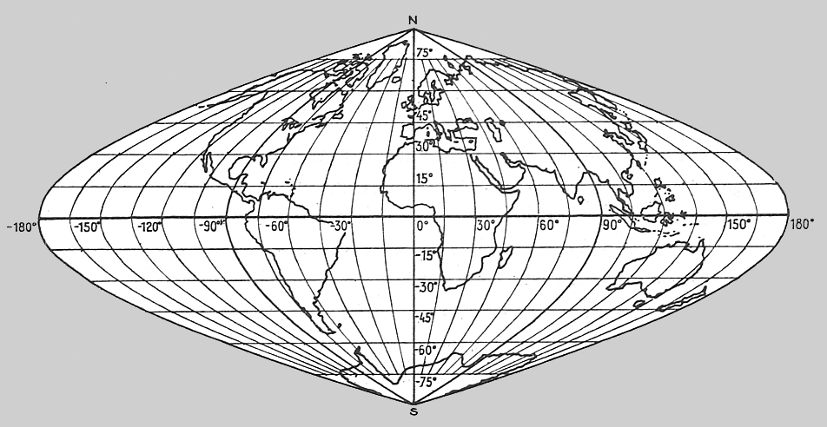
Proiezione naturale o Proiezione di Sanson-Flamsteed modificata
Forma del reticolato
M. Fondelli, 2000, Cartografia Numerica I, Pitagora Editrice, Bologna

Slide 7
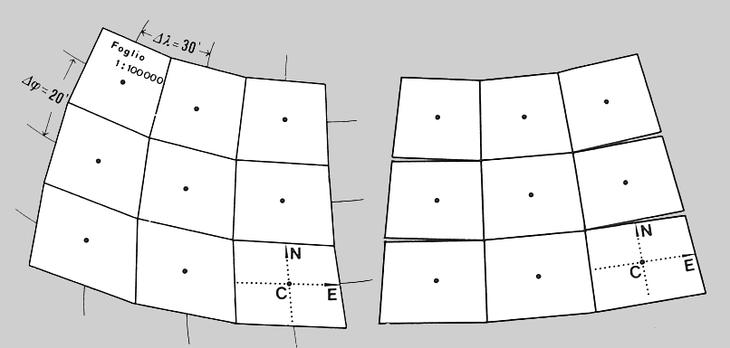
Proiezione naturale per la Carta d’Italia
M. Fondelli, 2000, Cartografia Numerica I, Pitagora Editrice, Bologna

Slide 8
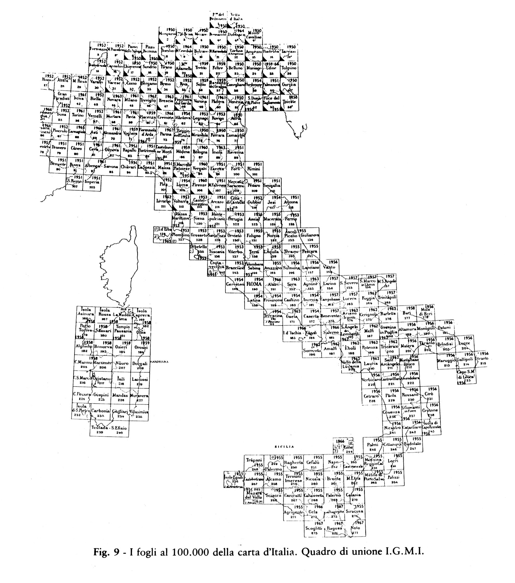

Slide 9
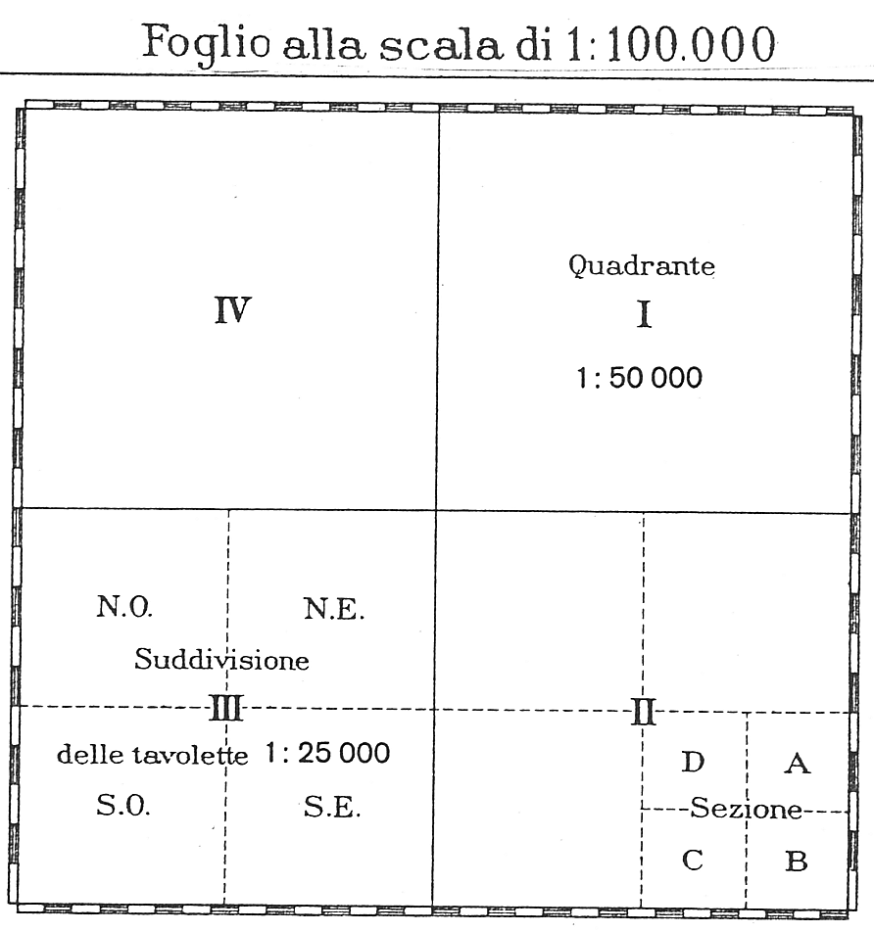

Slide 10
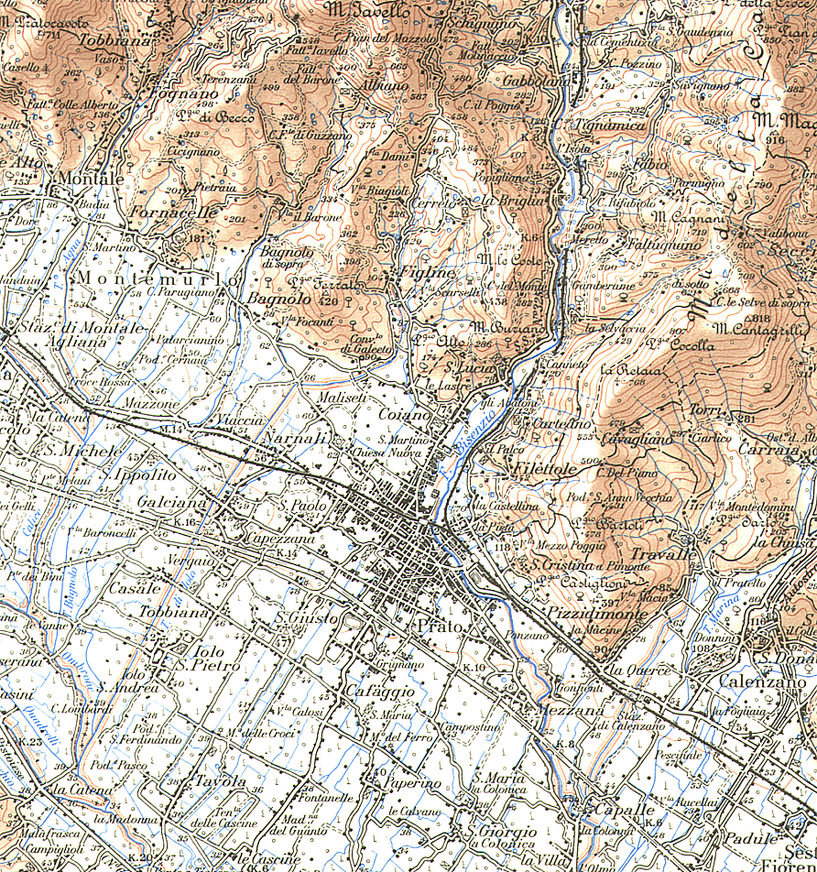
Carta d’Italia 1:100000

Slide 11
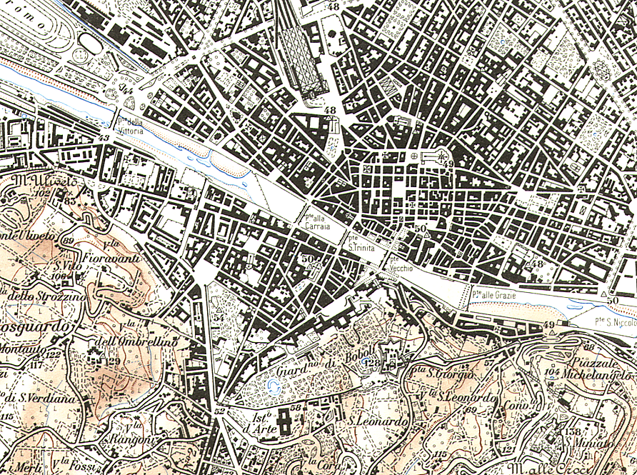
Carta d’Italia 1:25000

Slide 12
Sistema di riferimento italiano dal 1940
Datum
Ellissoide internazionale (Hayford 1909)
a =6 378 388
s = 1/297
Orientamento e origine coordinate
Roma (M.Mario)
ϕ = 41°55’25,51”
λ = 0° (12°27’08,400” Est da Greenwich)
azimut M.Soratte α = 6°35’00,88”

Slide 13
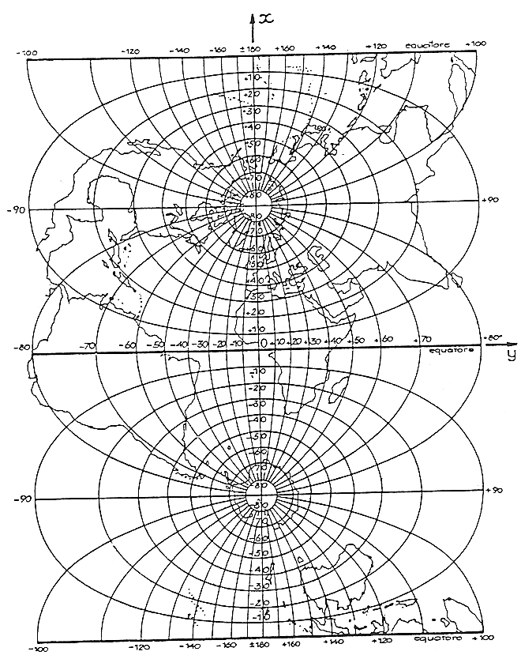
Proiezione di Gauss o
proiezione trasversa di Mercatore
Forma del reticolato

Slide 14
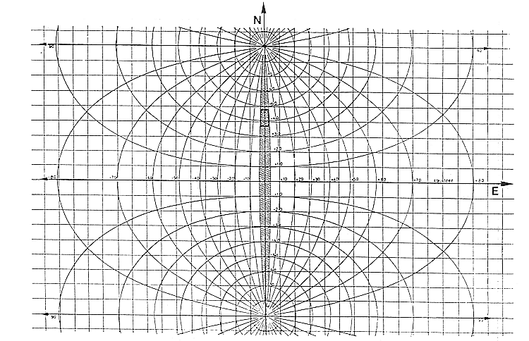
Ripartizione in fusi

Slide 15
Rappresentazione cartografica
Sistema nazionale Gauss-Boaga
fusi di 6° con meridiani centrali alle longitudini di -3°27’08,400 (fuso Ovest) e di +2°32’51,600” (fuso Est) da Roma (M.Mario)
falsa origine per le coordinate E
fuso Ovest 1 500 km
fuso Est 2520 km
fattore di contrazione (Riduzione del modulo di deformazione lineare) =
0,9996

Slide 16
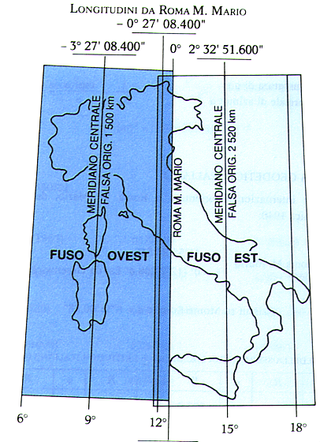
Zona di sovrapposizione

Slide 17
Coordinate N ed E nel sistema nazionale Gauss-Boaga
N = X
E = Y + C
fuso ovest → C = 1500 km
fuso est → C = 2520 km

Slide 18
Riduzione del modulo di deformazione lineare
Invece di ridurre l’ellissoide del rapporto 1:W (fattore di scala) si riduce di un valore
(0,9996. 1)/W
Anche il modulo di deformazione lineare sarà ridotto a n’
n’ = 0.9996·n
n= 1,0008 riduzione di 0,9996
0,9996.1,0008=1,0004

Slide 19
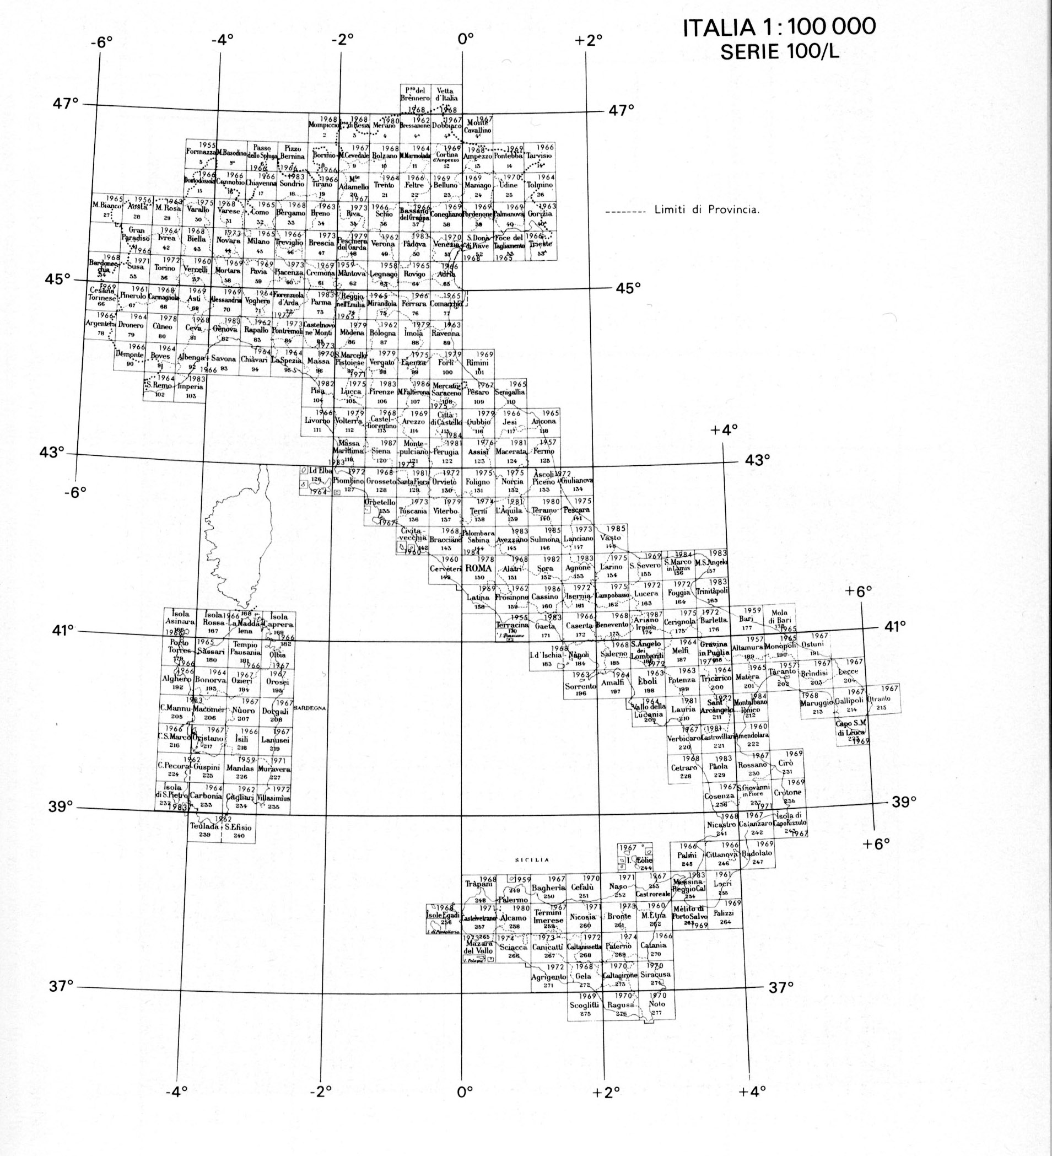

Slide 21
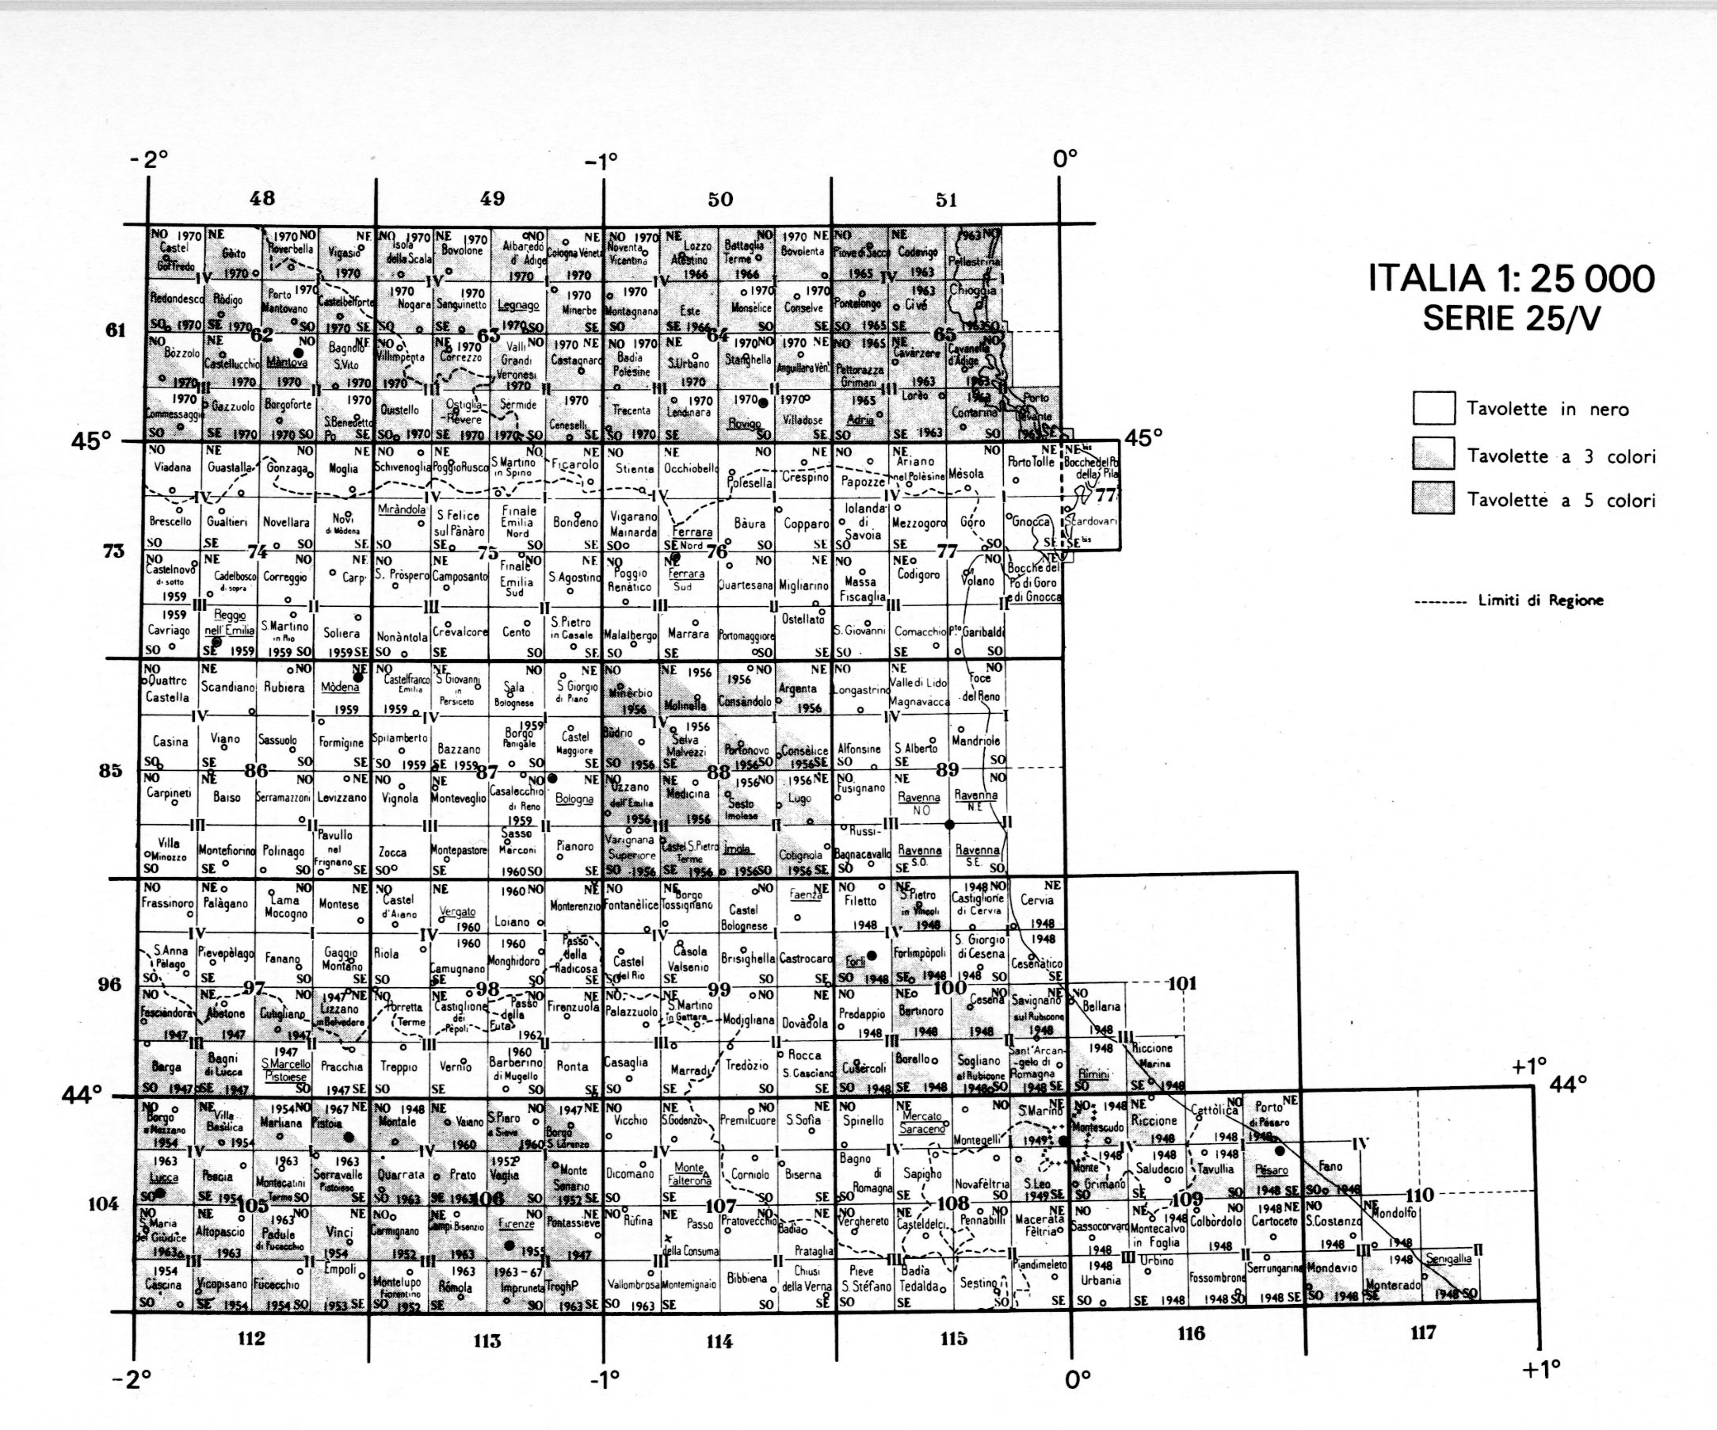

Slide 22
European Datum 1950
Ellissoide internazionale (Hayford 1909)
a = 6 378 388
s = 1/297
orientamento medio europeo
(meridano di Postdam)
riferimento delle longitudini Greenwich

Slide 23
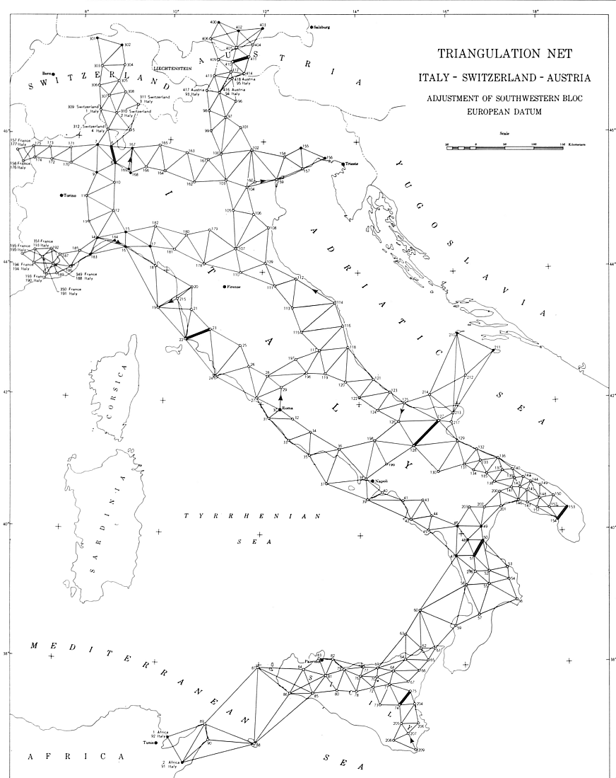
ED 50

Slide 24
Rappresentazione cartografica ED 50
UTM Universal Transverse Mercator Grid
fusi di 6° con meridiani centrali alle longitudini di 9° (fuso 32) e di 15° (fuso 33) ad Est di Greenwich
fattore di contrazione 0,9996

Slide 25
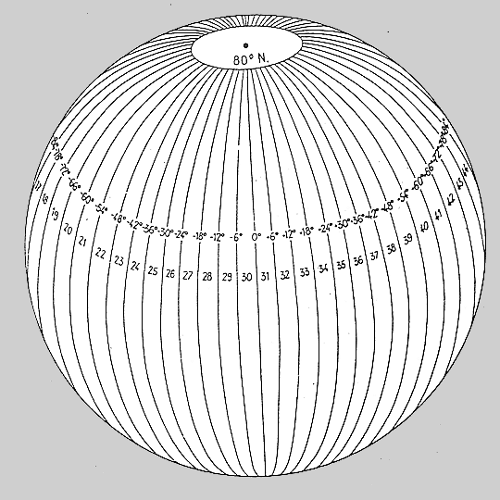
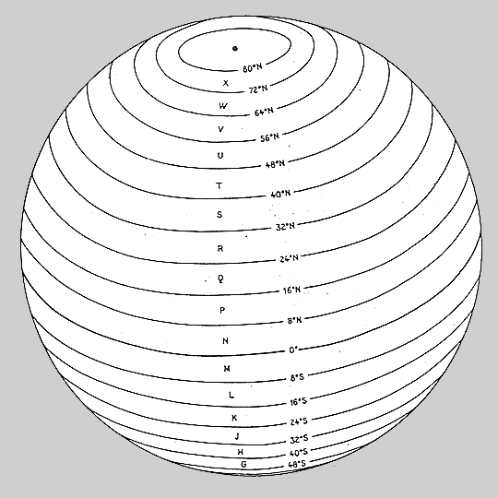
Sistema U T M
(Universal Transversal Mercatore grid)
M. Fondelli, 2000, Cartografia Numerica I, Pitagora Editrice, Bologna

Slide 26
Rappresentazione cartografica ED 50
in Italia
Orientamento: O. medio europeo (meridiano di Postdam)
Centro sviluppo coordinate (prima triangolazione): Roma - M.Mario
ϕ = 41°55’31,487”
= 12°27’10,93” Est Greenwich
azimut M.Soratte α = 6°35’02”,559
Centro della carta e della proiezione: meridiano centrale del fuso ed equatore
Riferimento delle coordinate geografiche: Greenwich (longitudine); Piano equatoriale (latitudine geogr. ellissoidiche)

Slide 27
S.I. 1940 (Gauss-Boaga)
Elissoide di Hayford, orientamento
Roma - M.Mario
azimut M.Soratte α = 6°35’00,88”
ED 50
Orientamento medio europeo
(meridano di Postdam)
azimut M.Soratte α = 6°35’02”,559

Slide 28
Gauss-Boaga
Roma - M.Mario
ϕ = 41°55’25,51”
λ = 12°27’08,400” Est da Greenwich
UTM
Roma - M.Mario
ϕ = 41°55’31,487”
= 12°27’10,93” Est Greenwich

Slide 29
Coordinate N ed E nel sistema U T M
N = X
E = Y + 500 km
falsa origine delle coordinate
meridiano centrale del fuso = 500 km

Slide 30
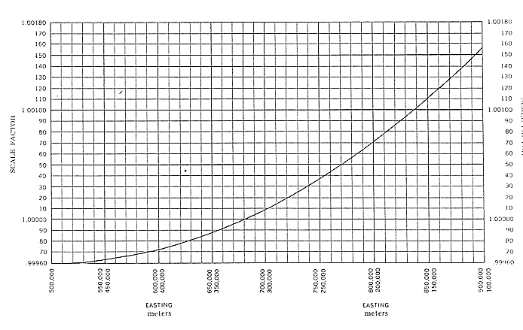
Variazione del fattore di scala
fattore di contrazione (Riduzione del modulo di deformazione lineare) =
0,9996

Slide 31
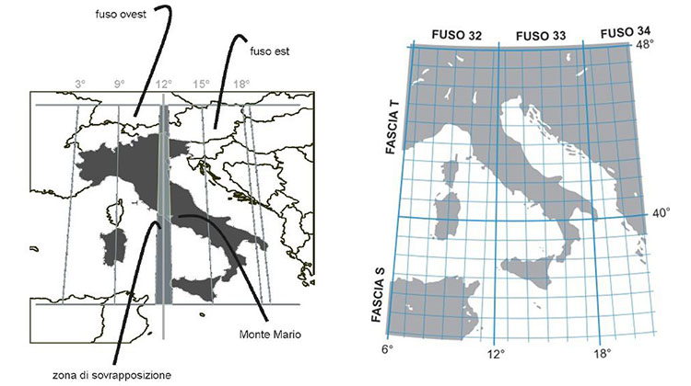

Slide 32
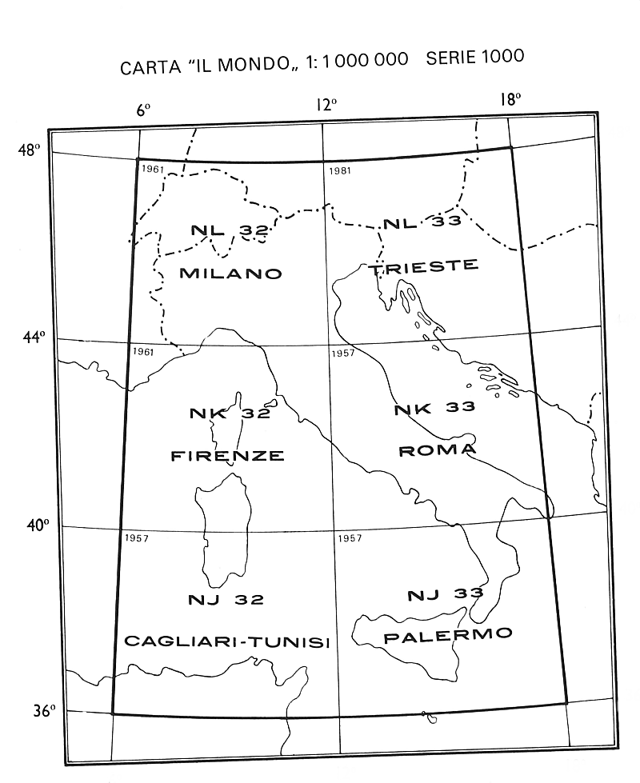
Carta del Mondo 1:1.000.000

Slide 33

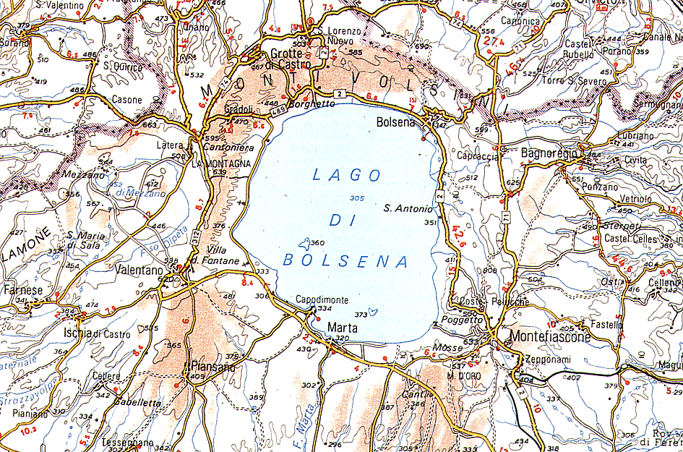
Carta d’Italia 1:250000

Slide 34
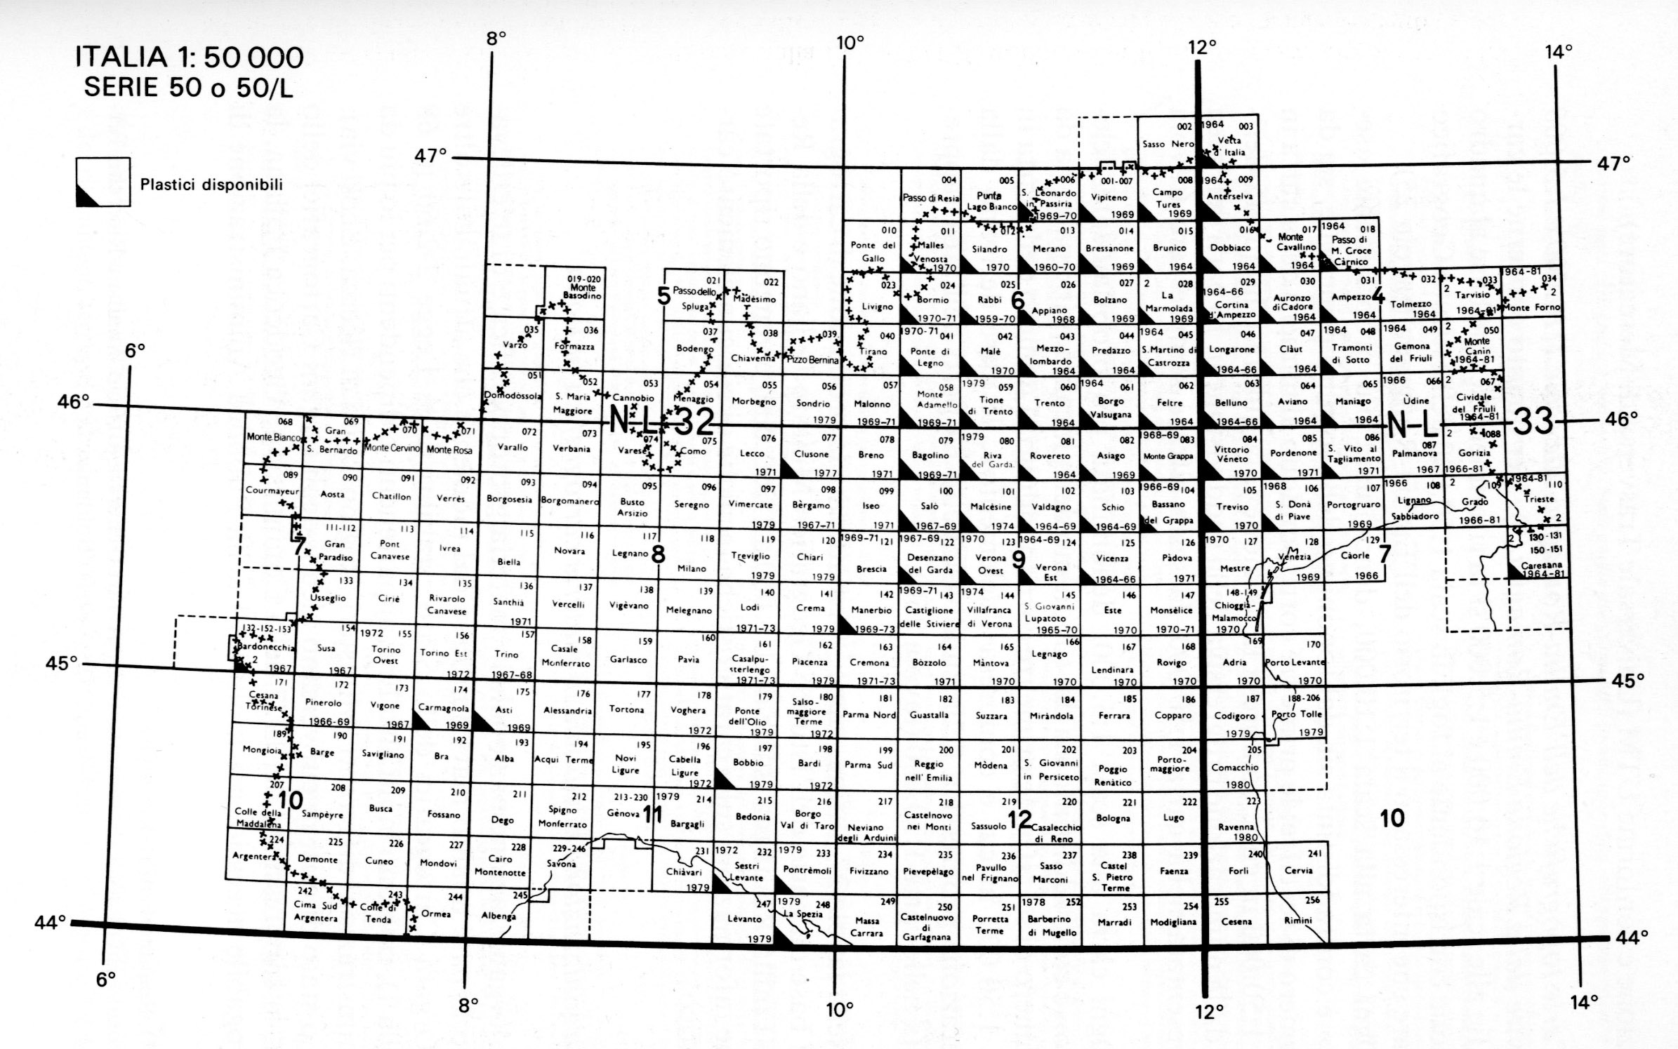

Slide 35

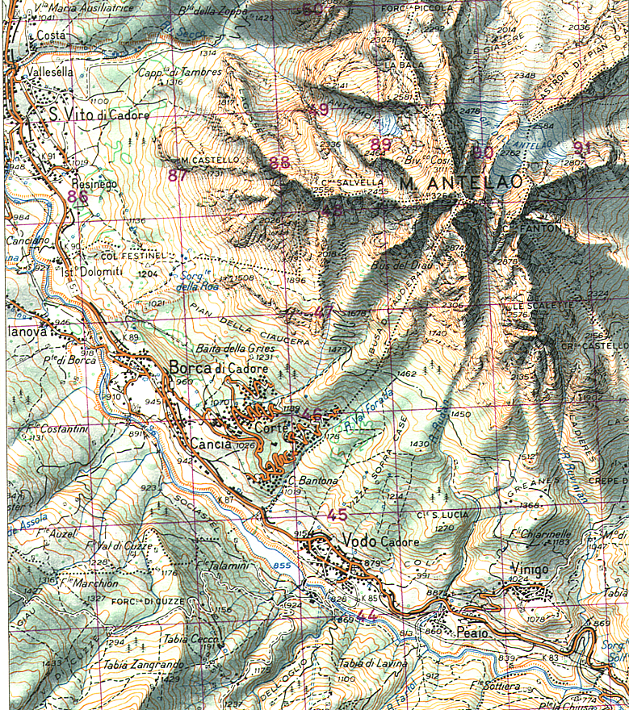
Carta d’Italia 1:50000

Slide 36
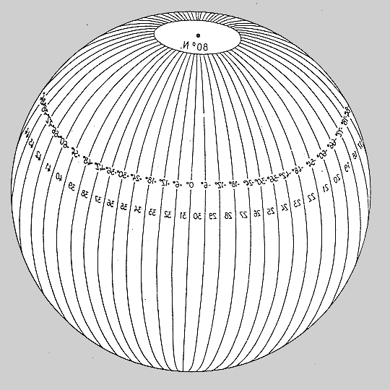
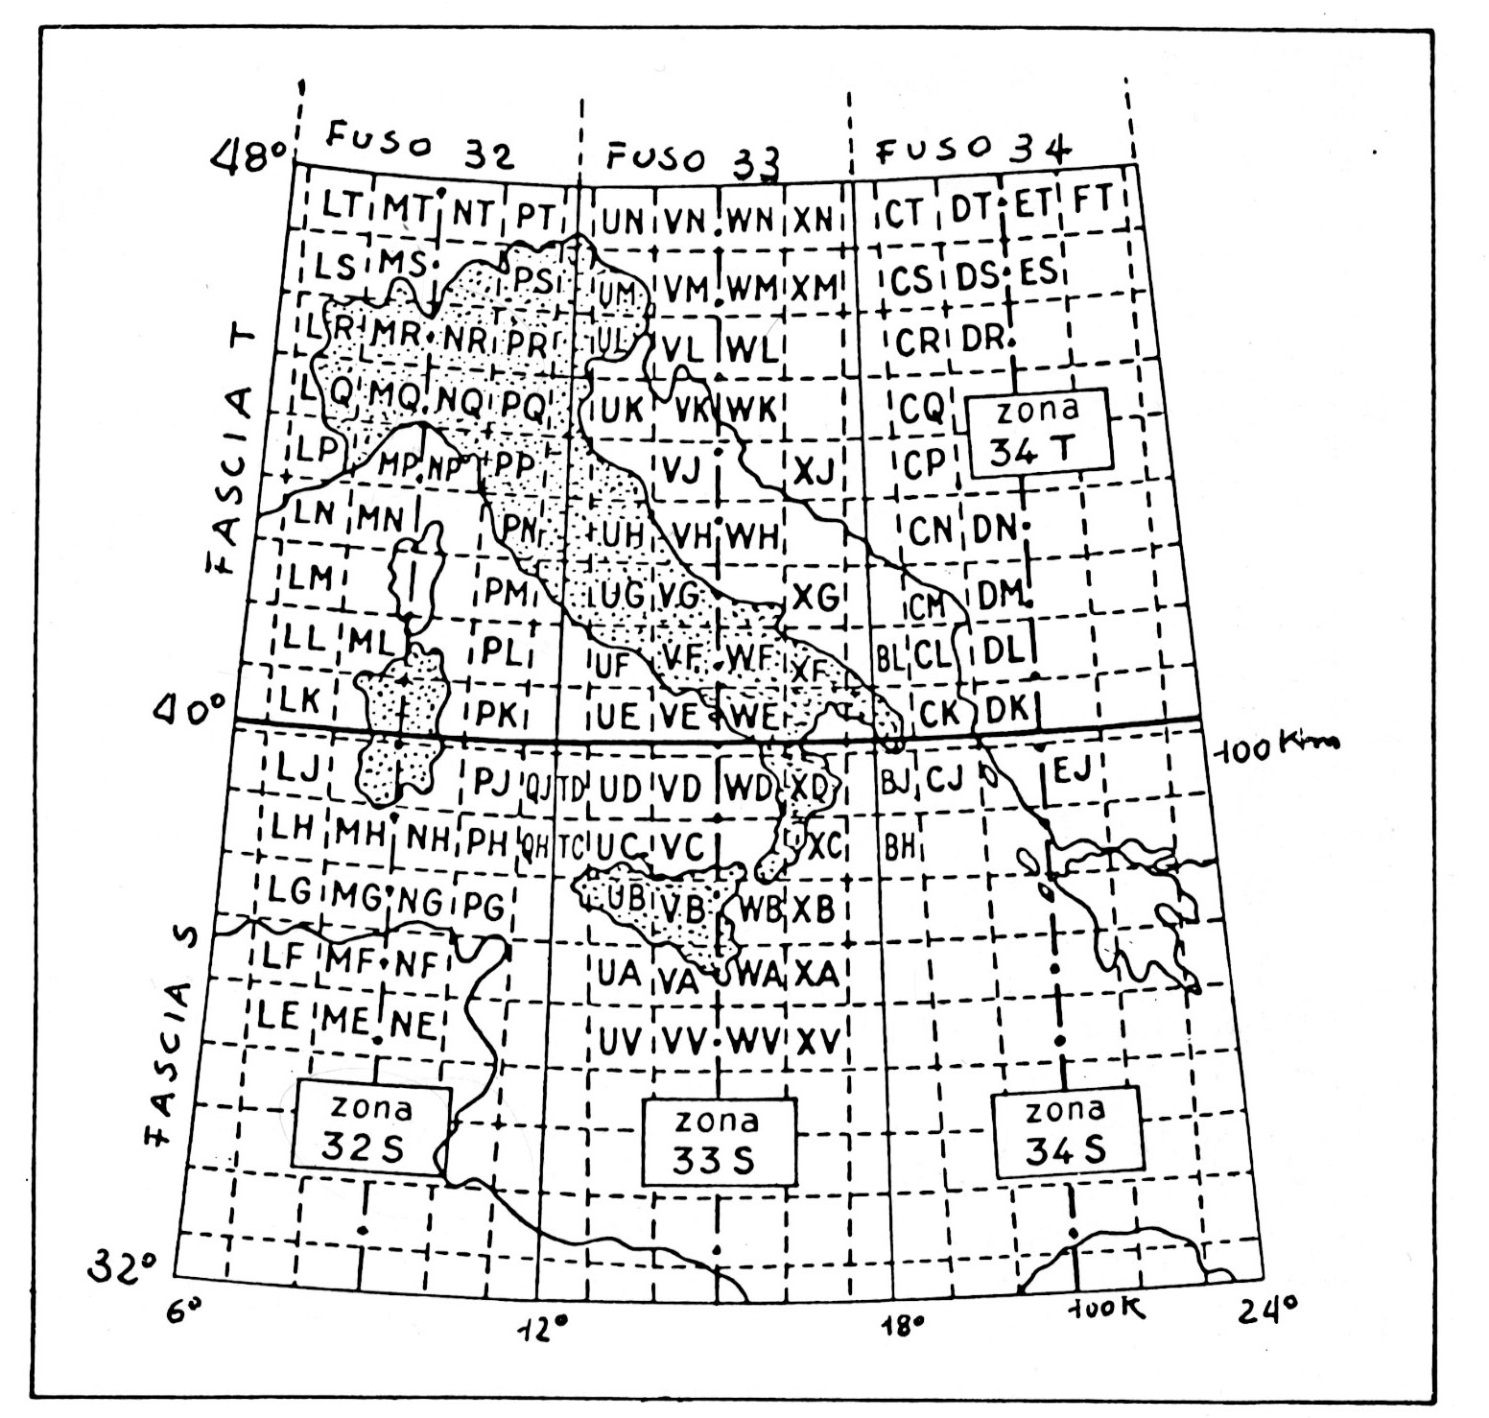
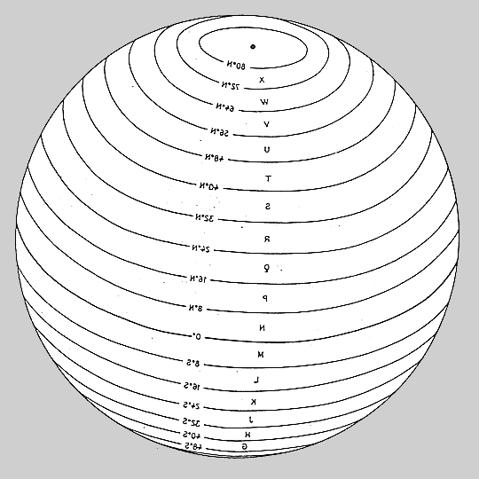

Slide 37

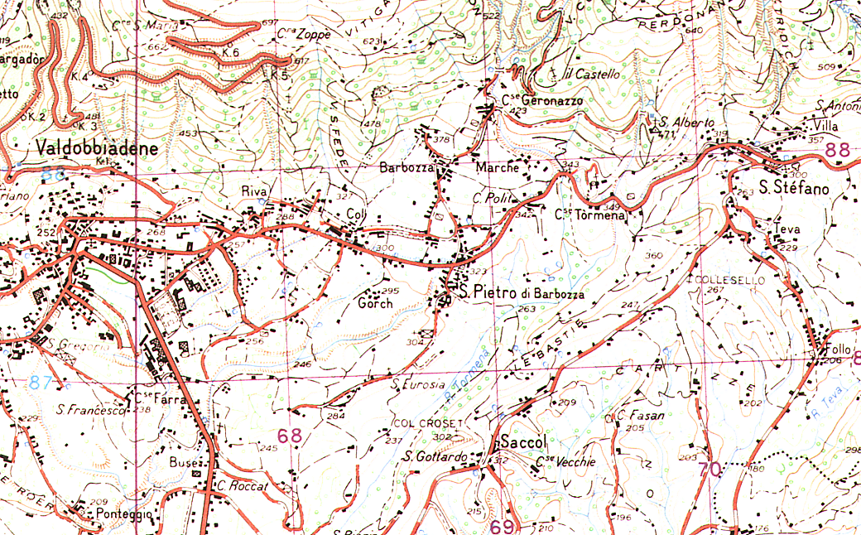
Carta d’Italia 1:25000

Slide 38
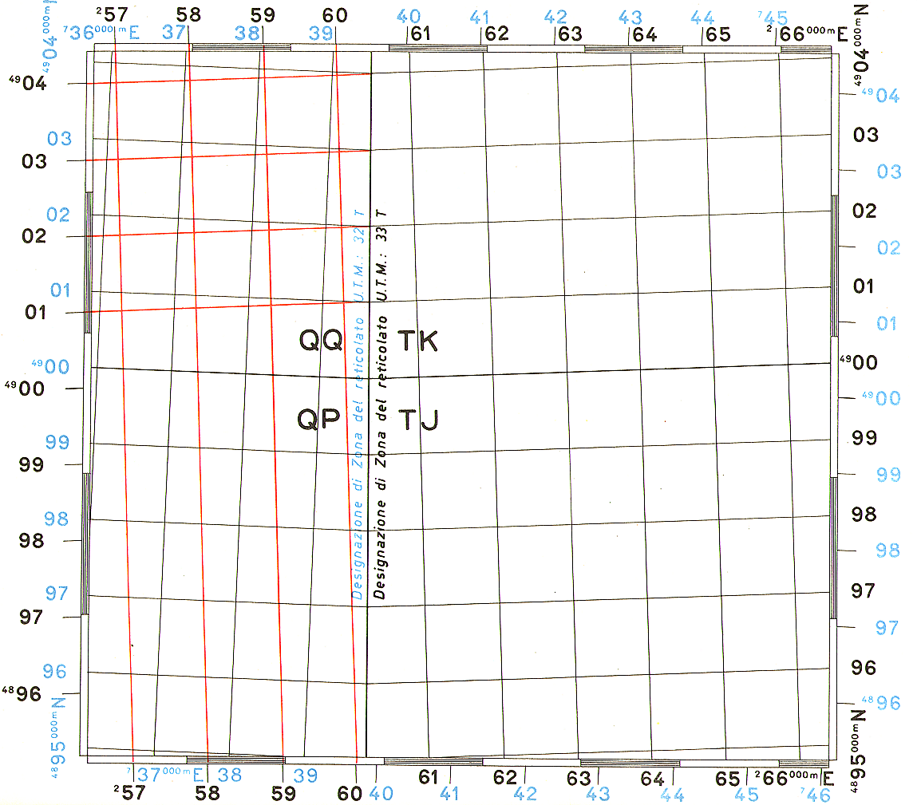
Reticolato chilometrico

Slide 39
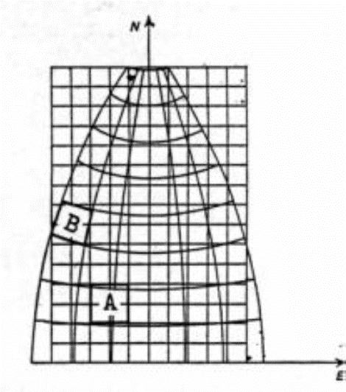
Da Turrini M.C.
Università di Ferrara

Slide 40
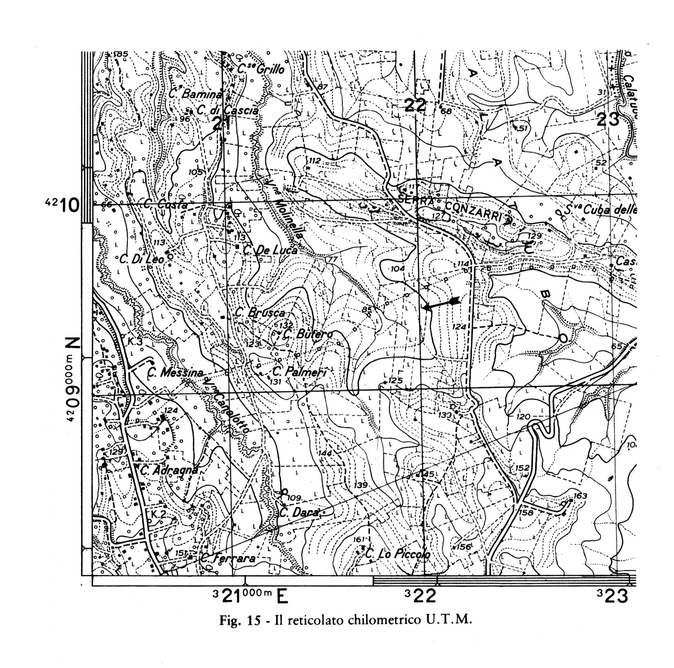

Slide 41
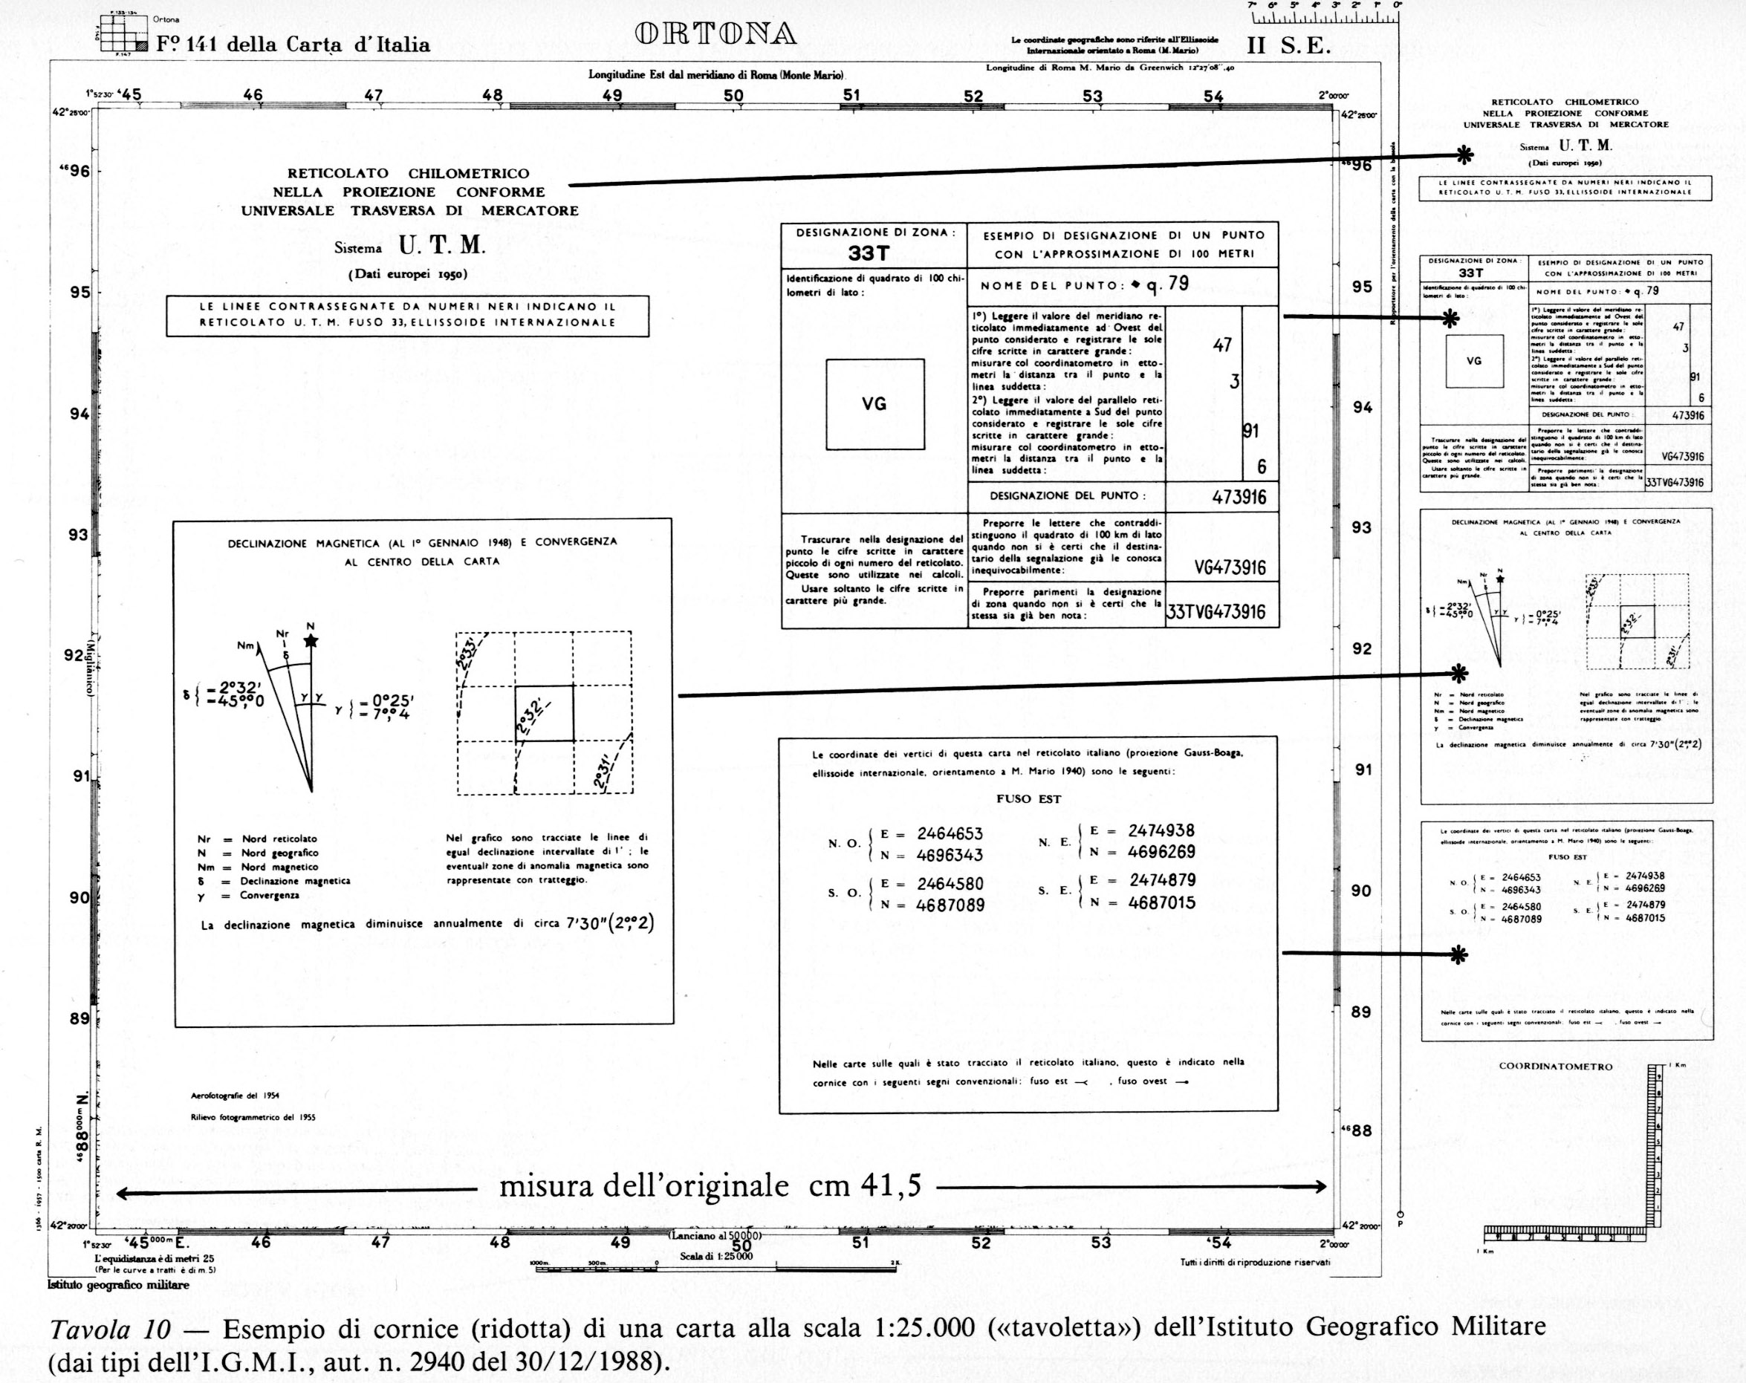

Slide 43
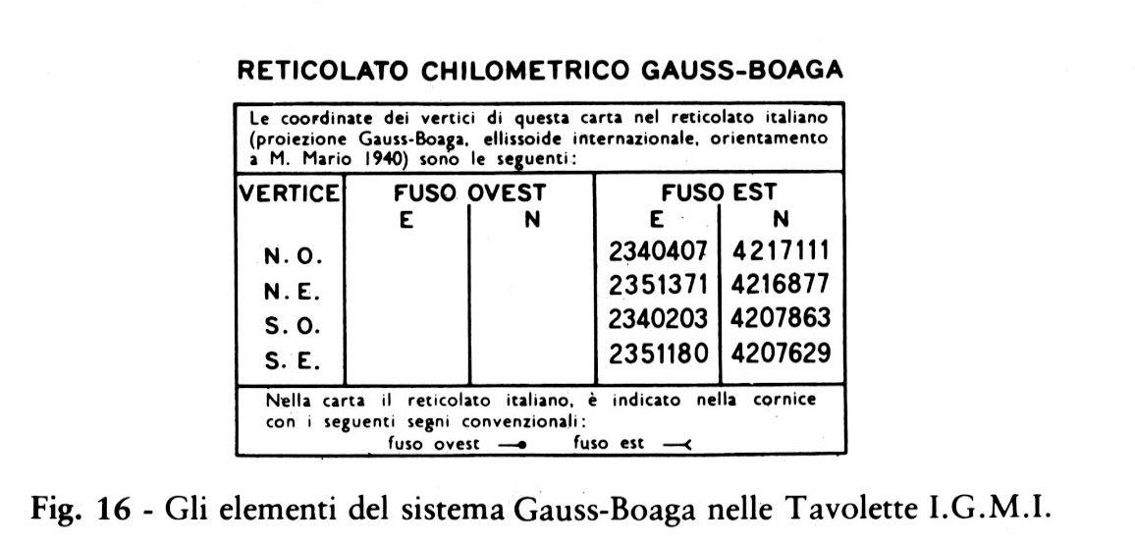

Slide 44
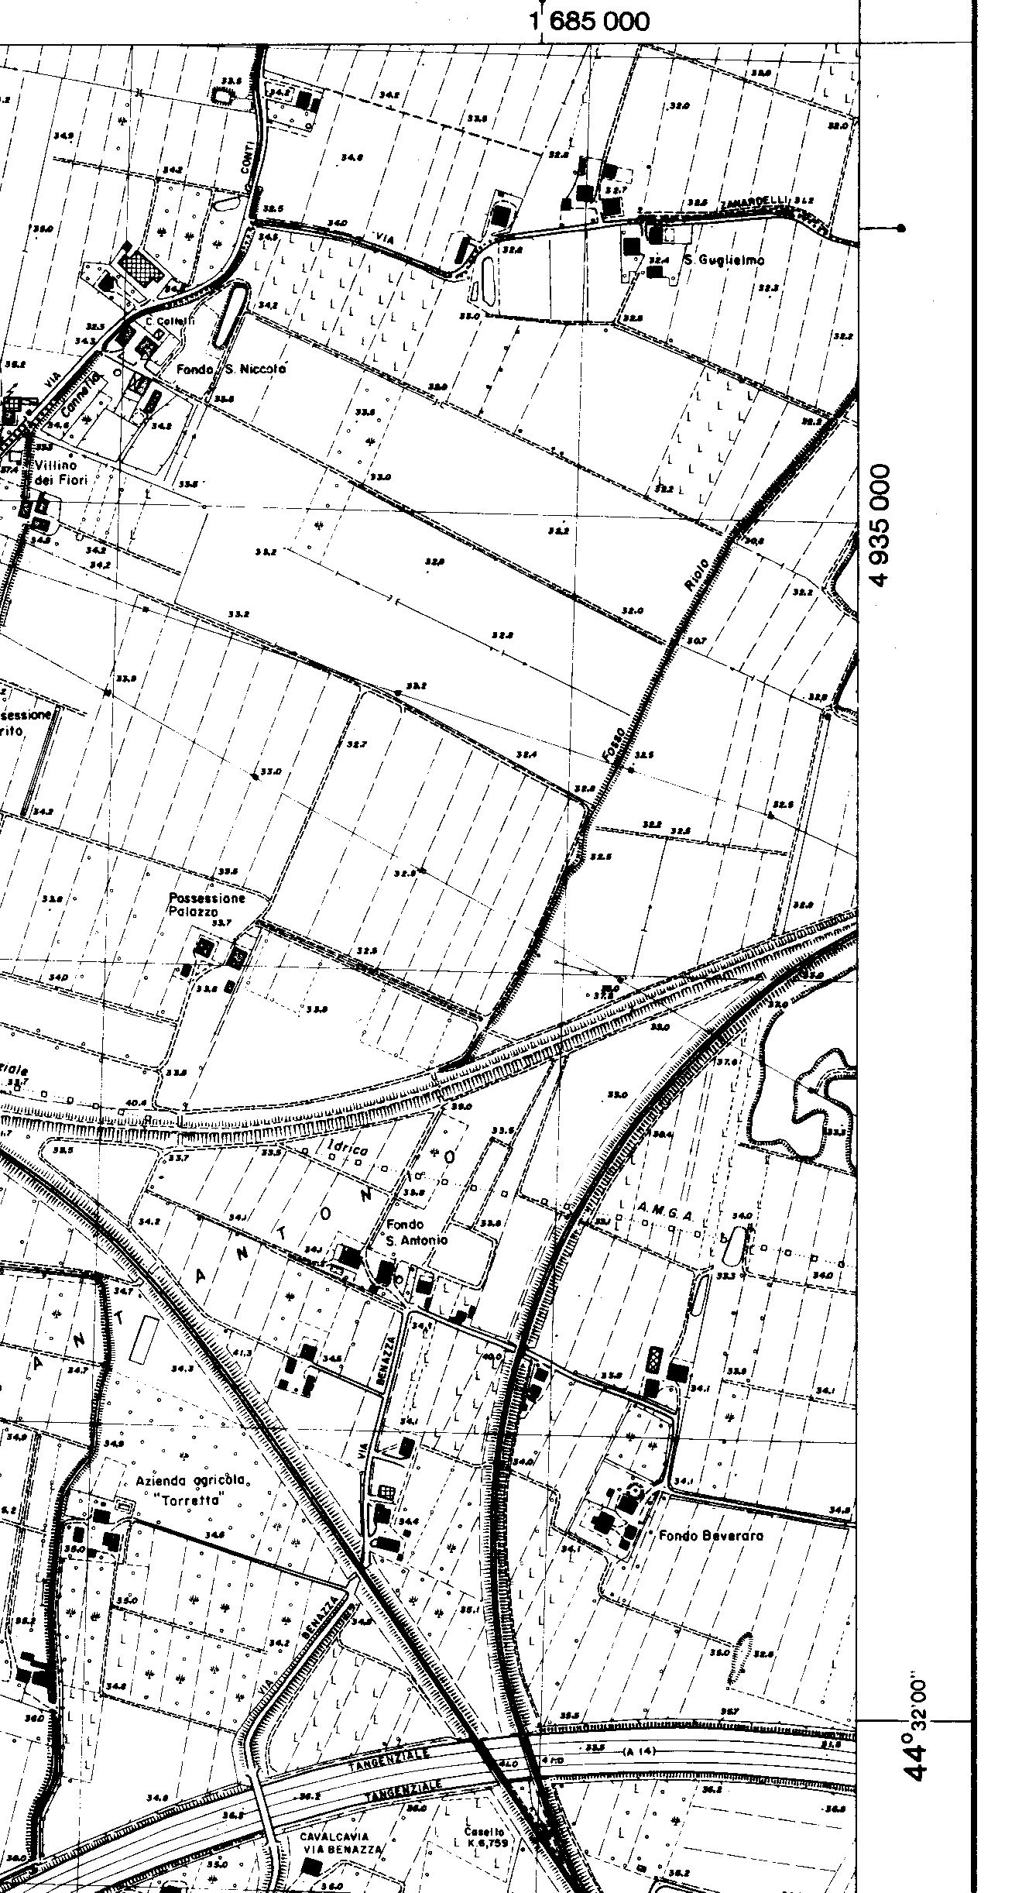
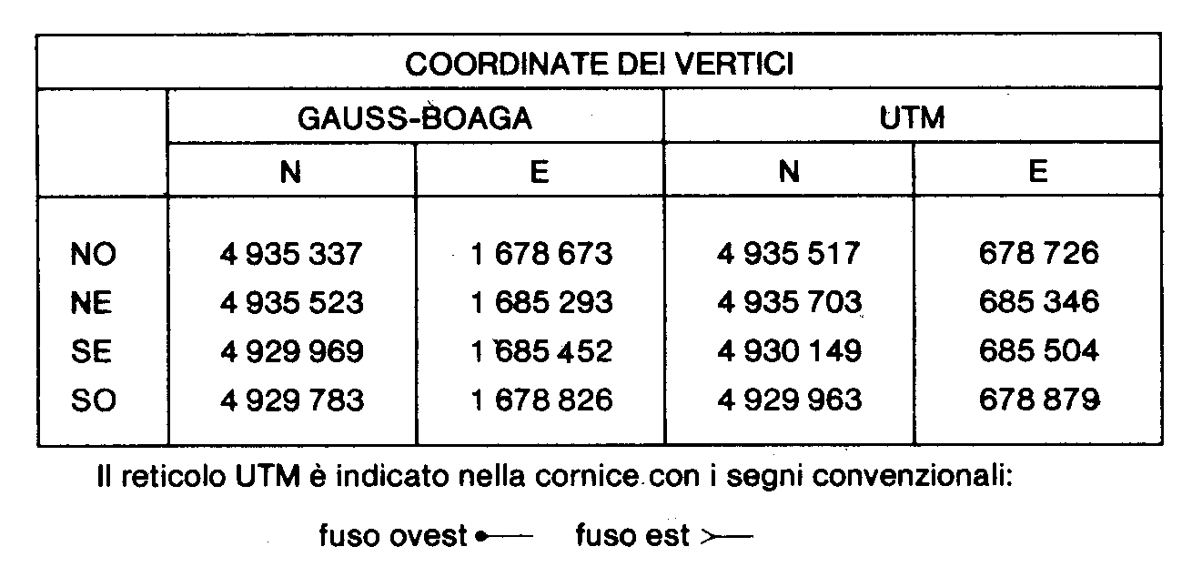
1 Milione..
UTM
GB
UTM
53 m
181 m
N.B. Questi valori vanno sempre verificati!!!
GB
Notes:
Inserire una cartina del paese.

Slide 46
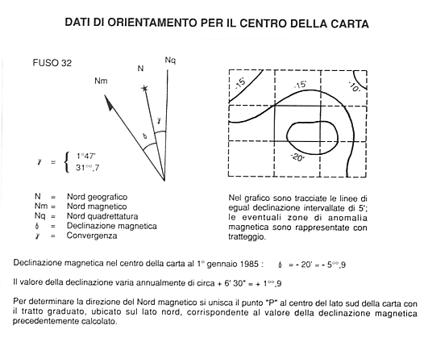
Elementi per l’orientamento della carta

Slide 47
Legenda
fornisce tutte le indicazioni necessarie alla consultazione ed interpretazione dell’elaborato cartografico ed indica la scala media e l’epoca di riferimento delle informazioni territoriali riferite

Slide 48
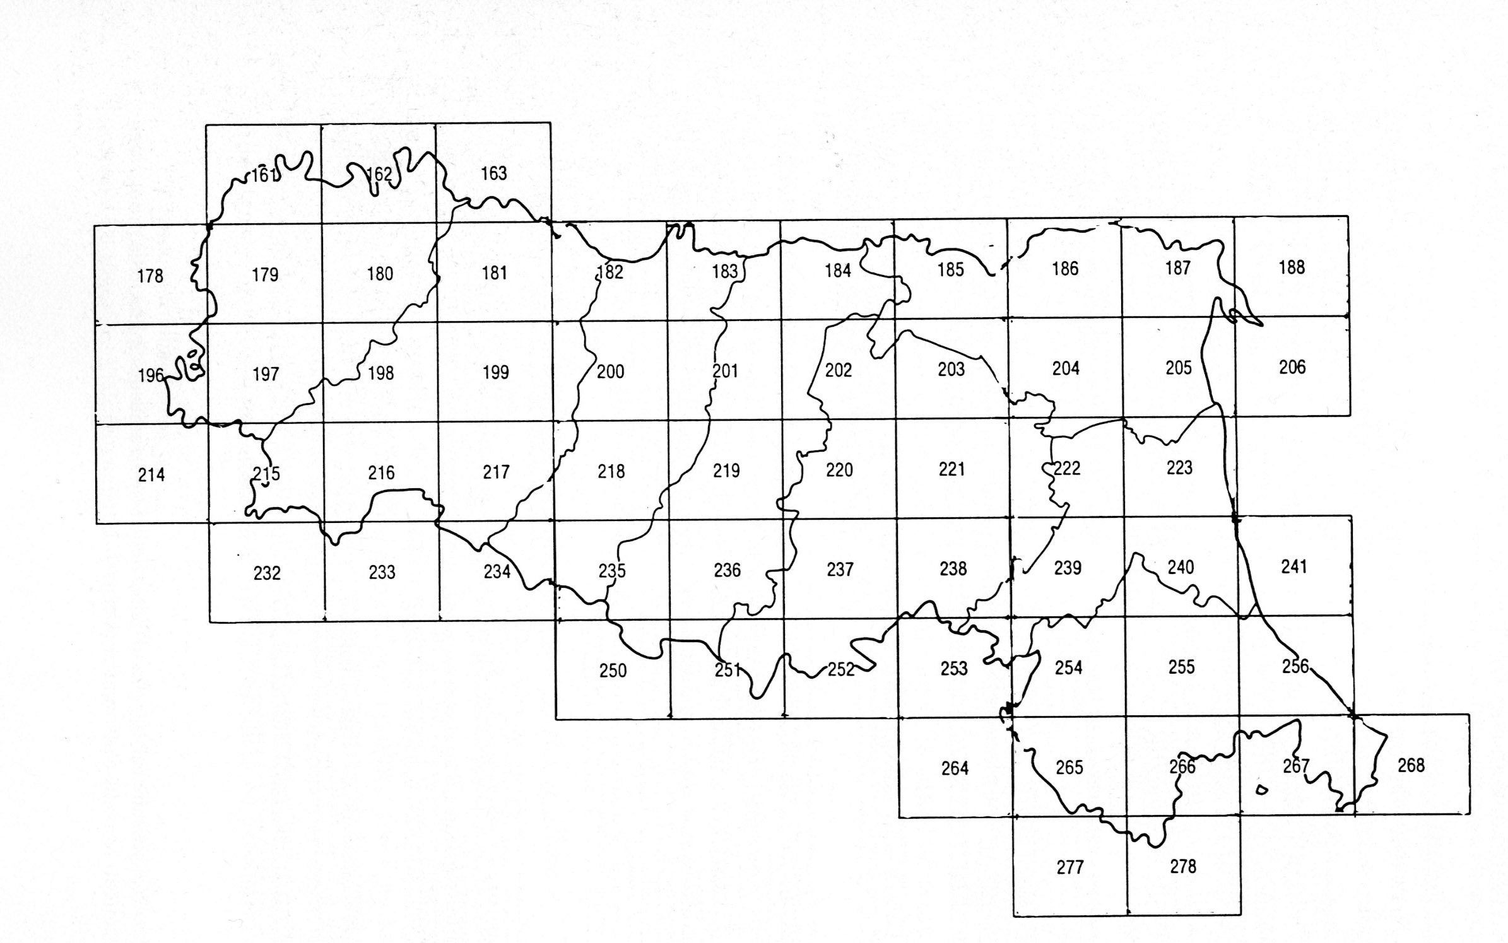
Carta Tecnica Regionale (CTR) 1:5000
Trasferimento di competenze alle Regioni a s.o. in materia di gestione del territorio, D.P.R. 15 gennaio 1972, n.8

Slide 49
Carta Tecnica Regionale (CTR)
Sistema adottato
Sistema nazionale Gauss-Boaga (coordinate chilometriche espresse nei termini Gauss-Boaga)
Taglio degli elementi sulla base di sistema unificato ED 50,
Con base Carta d’Italia a 1:50.000
Prodotta essenzialmente attraverso restituzione (aero)fotogramnmetrica

Slide 50
Cartografia tecnica 1:5000
Errore massimo situazione planimetrica
2,00 m
Errore massimo situazione altimetrica
1,20 m
Tolleranza altimetrica per le curve di livello
2,20 m

Slide 51
Cartografia tecnica 1:10000
Copertura fotografica a scala media 1:20000
Sistema nazionale Gauss-Boaga
Taglio degli elementi sistema unificato ED 50
con base la Carta d’Italia 1:50 000

Slide 52
Cartografia tecnica 1:10000
Errore massimo situazione planimetrica
4,00 m
Errore massimo situazione altimetrica
1,80 m
Tolleranza altimetrica per le curve di livello
3,50 m

Slide 53
Carta Tecnica Regionale (CTR) 1:5000

Slide 54
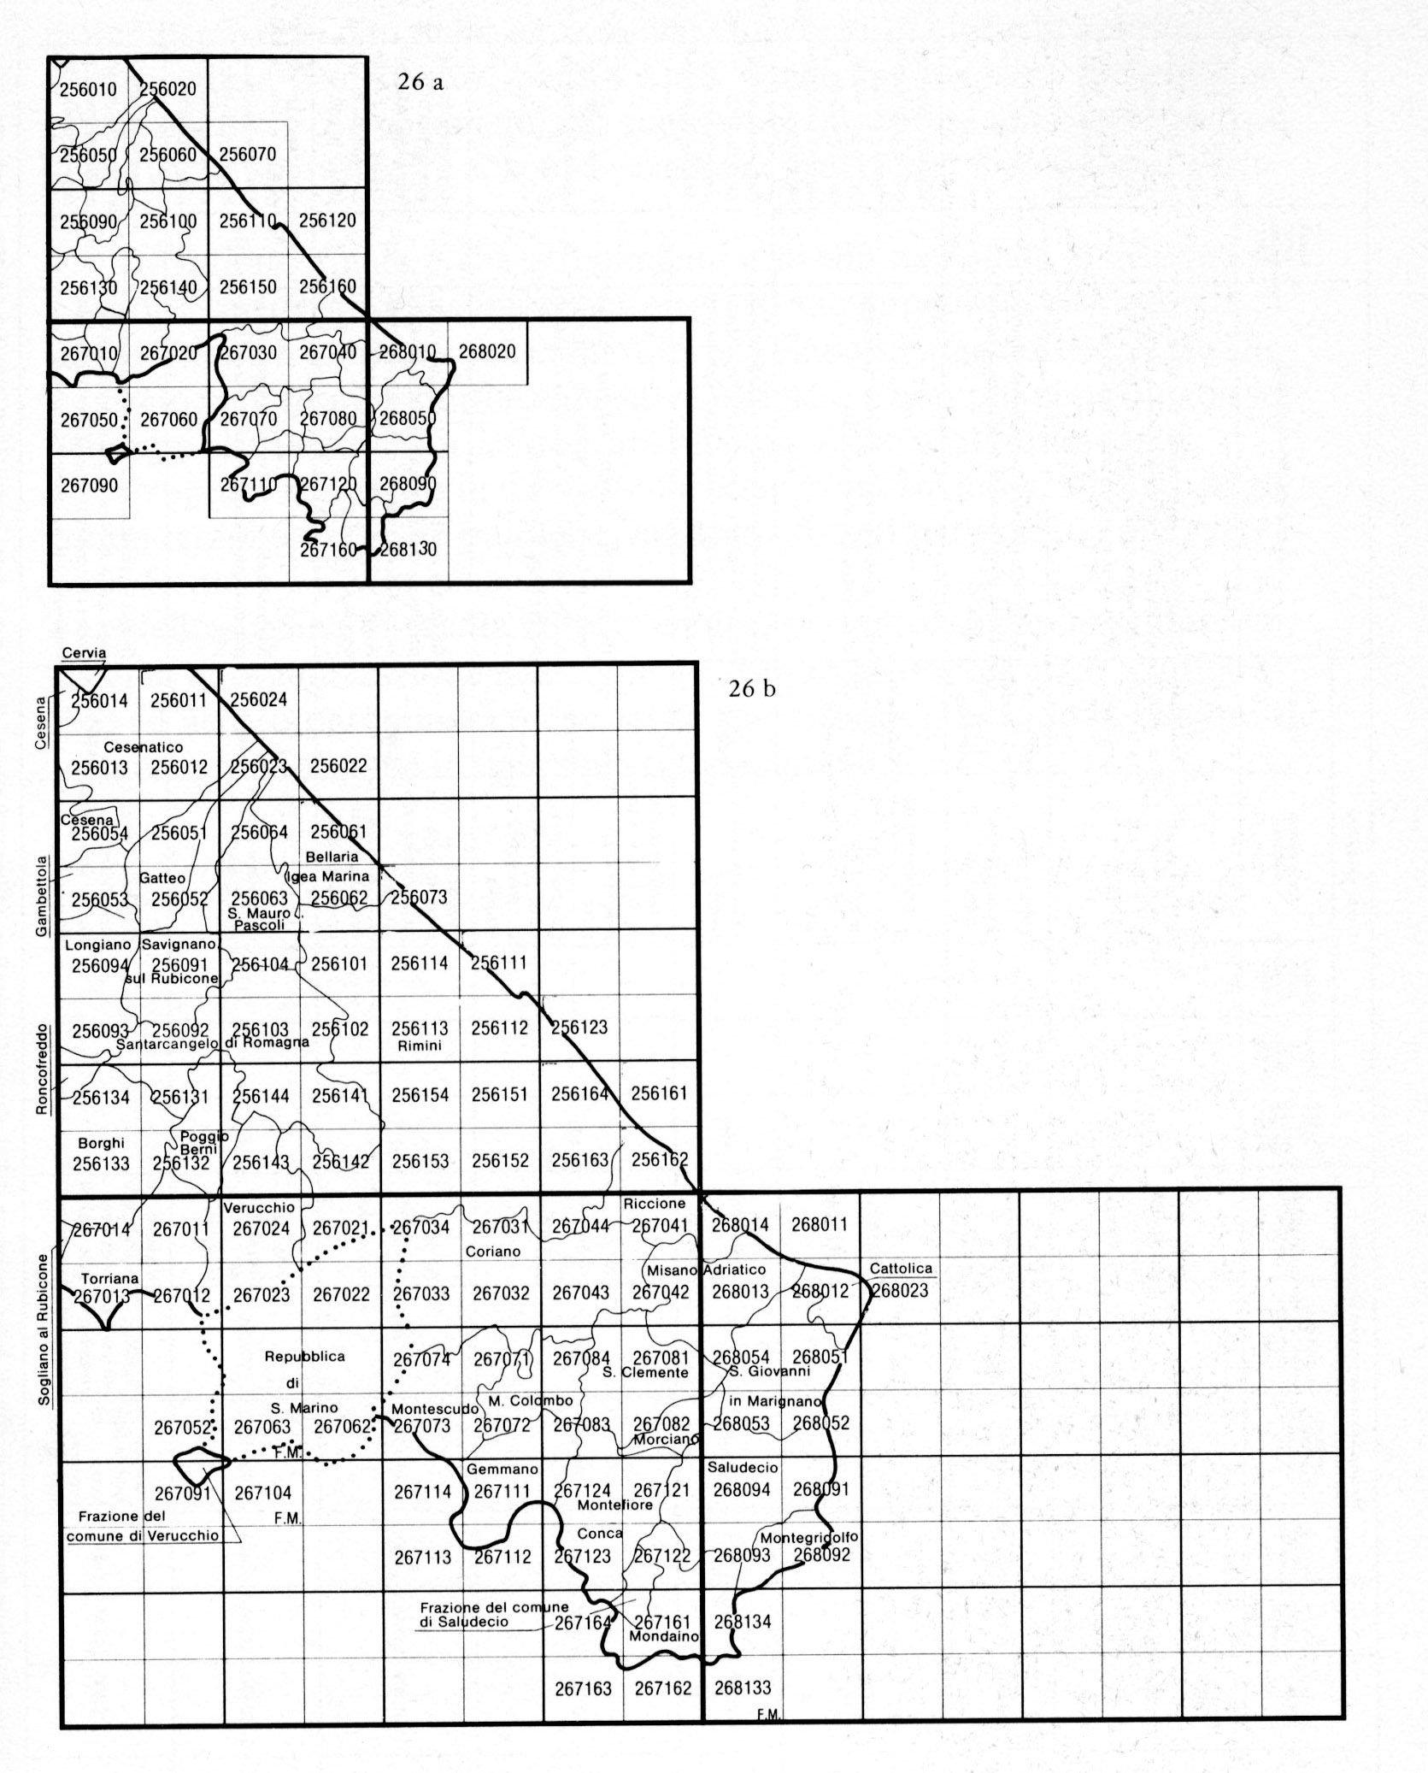

Slide 55
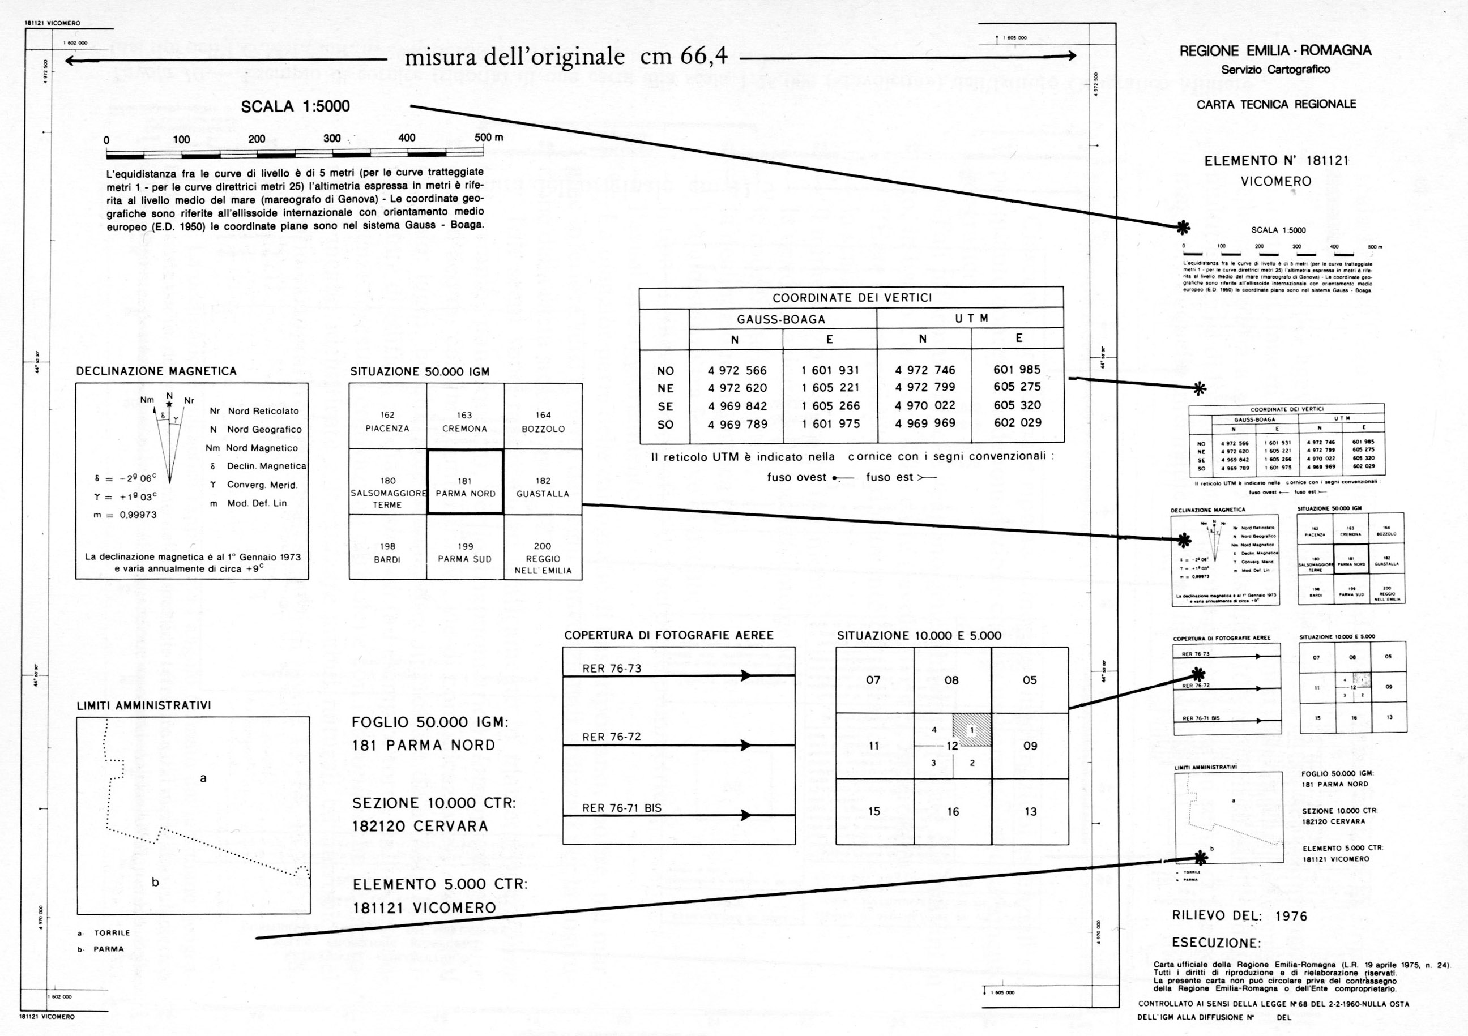

Slide 56
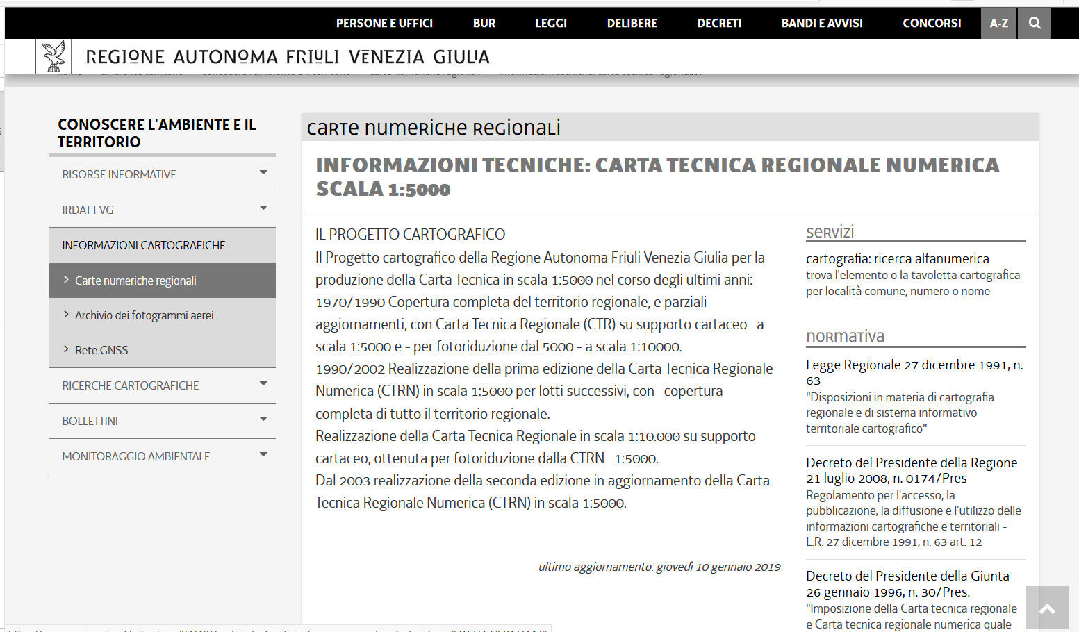

Slide 57
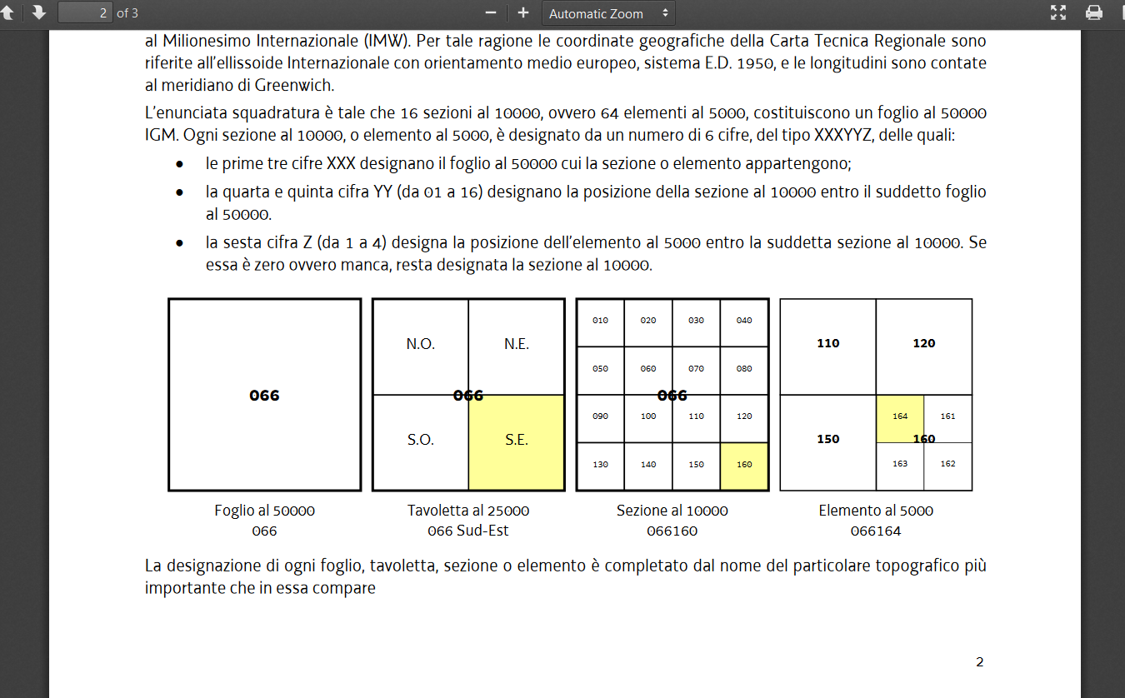

Slide 58
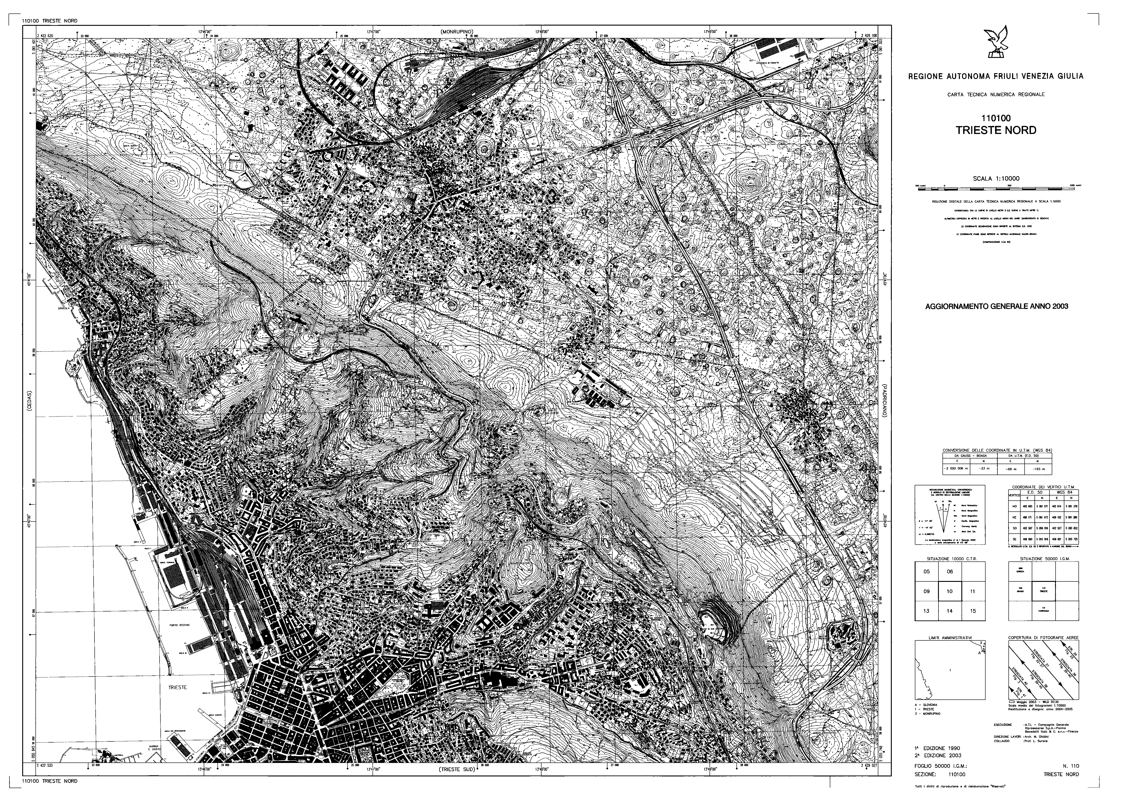

Slide 59
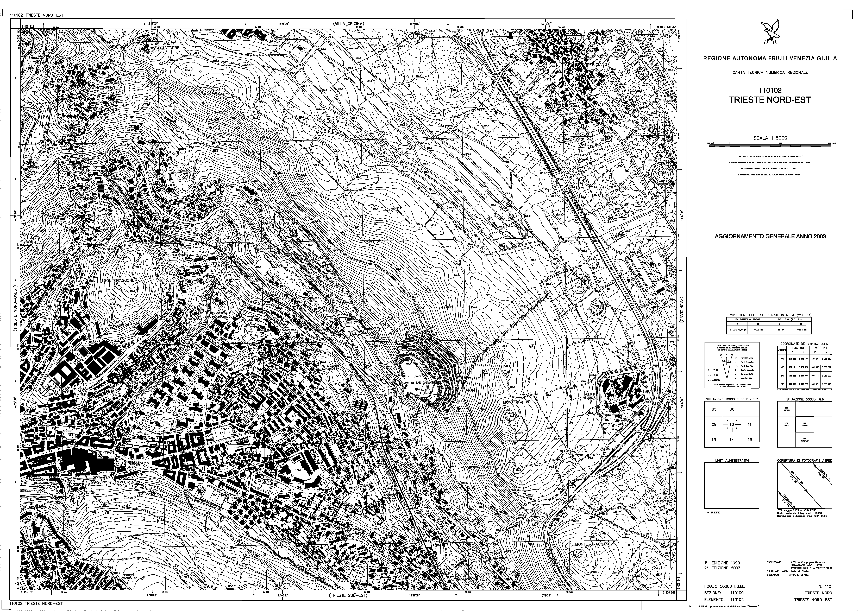

Slide 60
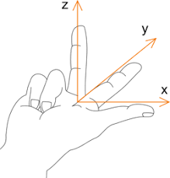
realizzazioni ETRF
Ecco allora che il sistema ETRS89, pur derivato inizialmente dall’ ITRS mondiale, nel tempo non è più congruente con esso ma si è deformato. Quindi in Europa e in Italia le coordinate espresse col sistema ITRS/ITRF (o WGS84), possono considerarsi coincidenti con quelle del sistema ERTS89/ETRF89 materializzato dalla sottorete EPN costituita delle stazioni dell’ITRF in Europa determinate nel 1989.
Ma le sue successive emanazioni ETRS89/ETRFyy differiscono da quelle del WGS84, in modo crescente al passare degli anni. Per esempio tra le coordinate di un punto espresse col WGS84 (G1150) e quelle espresse col ETRS89/ETRF2000, esiste una differenza di posizione di circa 40 cm.
Per quanto riguarda l’ Italia:
il sistema ETRS89/ETRF89 (e quindi il sistema WGS84) si appoggia sulla rete geodetica di alta precisione IGM95 (è rilevata con misurazioni GPS ma non contiene stazioni permanenti, cioè è una rete statica);
il sistema ETRS89/ETRF2000 si appoggia sulla nuova rete RDN (Rete Dinamica Nazionale) basata su stazioni permanenti.
Il WGS84 (World Geodetic System 1984)
E’ un sistema di riferimento geografico mondiale (datum globale) nato a metà del secolo scorso grazie alla tecnologia satellitare; nella sua versione più attuale si appoggia sulla rete di satelliti NAVSTAR e GPS/GLONASS ed è molto noto essendo adoperato dai sistemi GPS.
Esso è definito da:
- una terna cartesiana XYZ geocentrica (CTS: Conventional Terrain System) con asse Z diretta verso il polo Nord convenzionale al 1984, asse X passante per il meridiano di Greenwich al 1984, asse Y scelto in modo da formare una terna destrorsa;
- un ellissoide geocentrico che approssima l’intero globo: inizialmente era il GRS80 , poi sostituito dal più preciso WGS84.
- a partire dal 1996 un geoide che approssima l’intero globo per il riferimento verticale (datum verticale) che deriva dallo standard EGM96 (Earth Geopotential Model 1996).

Slide 61
ETRS89 (European Terrestrial Reference System 1989)
E’ un sistema geocentrico derivato nel 1989 dal sistema ITRS (usa l’ellissoide geocentrico GRS80) ma è solidale alla placca euro-asiatica. Fu definito perchè tale placca si muove verso NE di circa 2 cm l’anno e quindi le coordinate espresse con il sistema ITRS/ITRF (e quindi con il WGS84) variavano sensibilmente di anno in anno.
ETRFyy oppure ETRFyyyy
yy o yyyy esprime l’anno a cui si riferiscono le coordinate: ETRF89, ETRF90, …., ETRF2000). Le differenze esistenti tra due diverse ETRF sono minime, dipendendo dalle deformazioni della crosta terrestre: tra la ETRF89 e la ETRF2000 ci sono differenze inferiori al centimetro.
Il sistema ETRF2000 è stato adottato ufficialmente dalla cartografia italiana con Decreto della Presidenza del Consiglio dei Ministri del 10-11-2011 in Gazzetta Ufficiale http://www.gazzettaufficiale.it/eli/gu/2012/02/27/48/so/37/sg/pdf

Slide 62
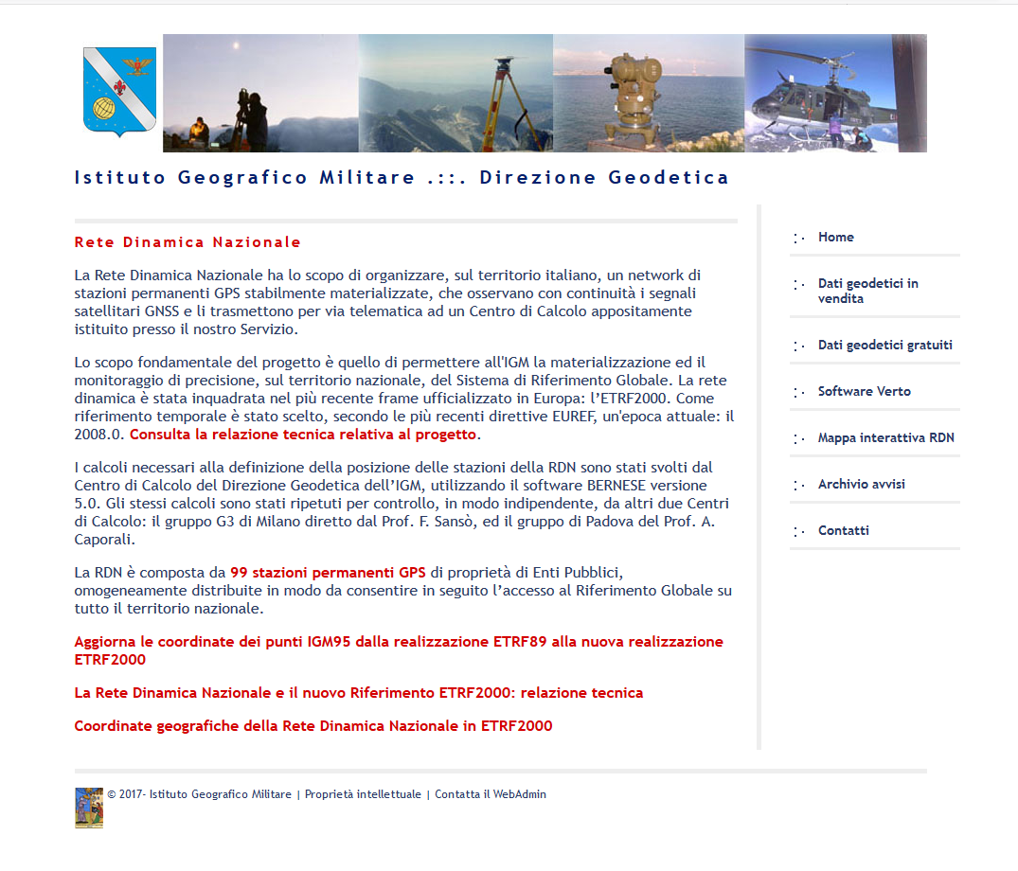

Slide 63
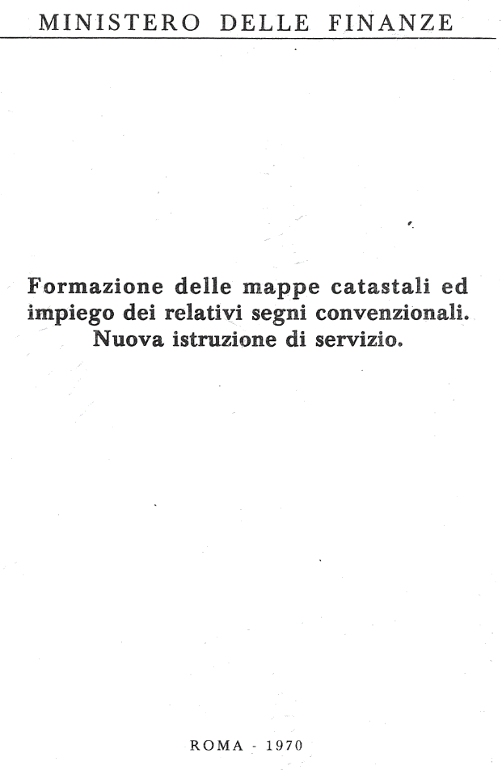
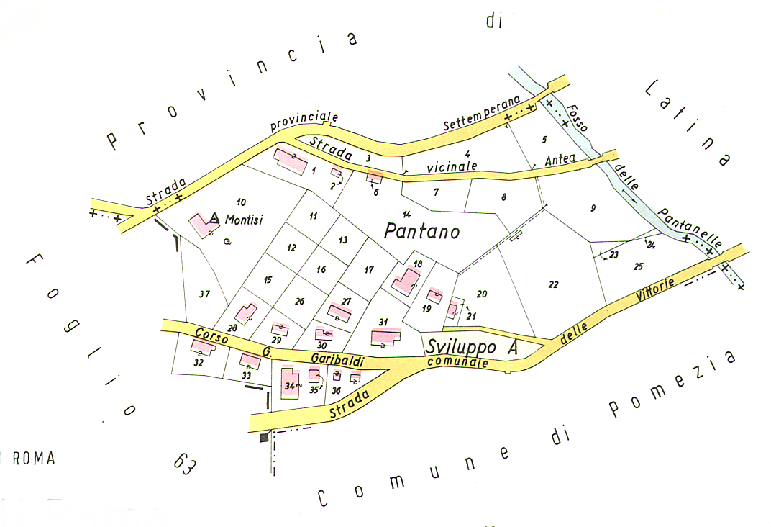
Mappe catastali

Slide 64
Rappresentazione cilindrica congruente di Soldner
Rappresentazione di Cassini, o Rappresentazione di Soldner o Rappresentazione di Cassini-Soldner

Slide 65
Sistema di riferimento catastale italiano
Datum
Ellissoide di Bessel (1841)
a = 6 377 397,155
s = 1/299,1528128
Orientamento: Genova IIM (1902)
ϕ = 44°25’08,235”
λ = 0°
azimut M.Telegrafo α =117°31’08,91”

Slide 66
Sistema catastale italiano
Estensione della rappresentazione
100 km dall’origine in direzione Nord-Sud
70 km dall’origine in direzione Est-Ovest
il territorio nazionale é suddiviso in 31 grandi zone aventi un proprio centro di sviluppo ed in oltre 800 sistemi minori

Slide 67
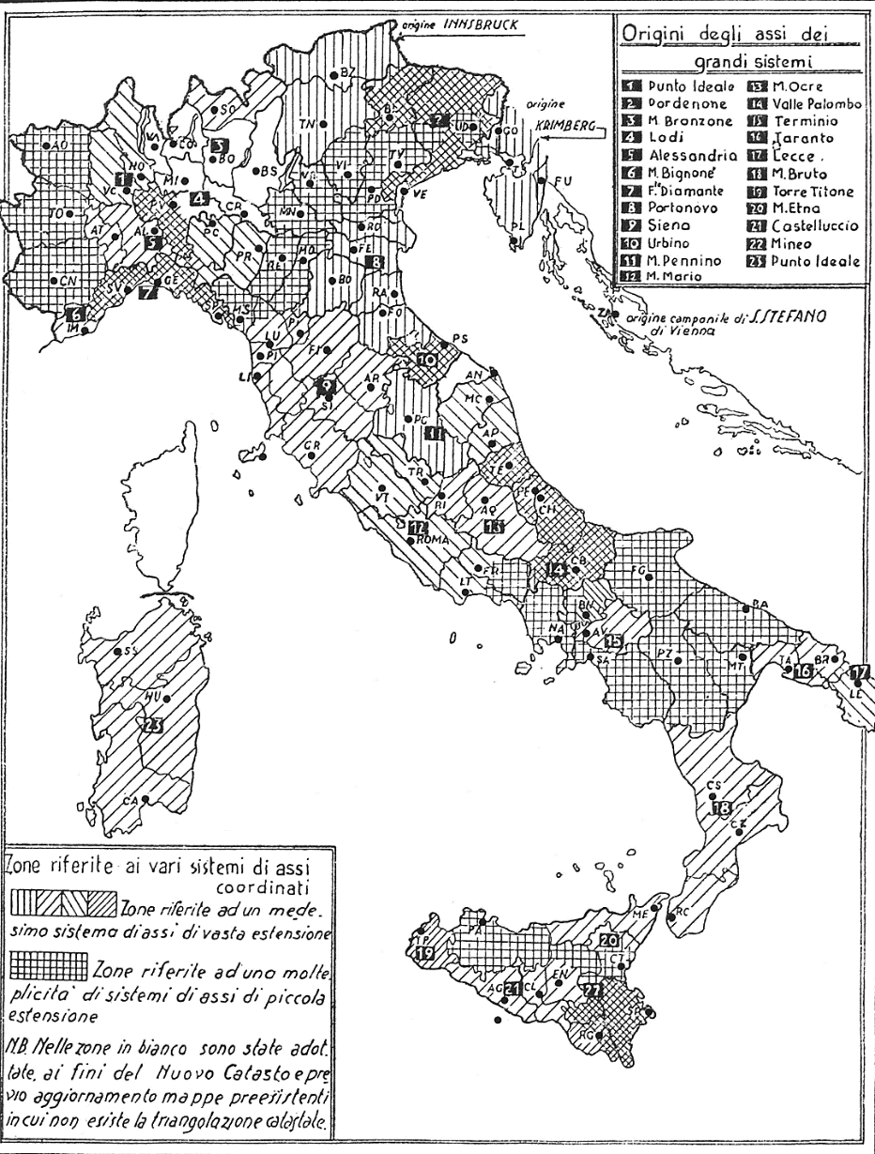
Sistema catastale italiano

Slide 68
Diritti d’Autore: “…nel caso in cui si intenda pubblicare o elaborare uno qualunque dei prodotti cartografici, fotografici, numerici o, comunque, documenti dell’I.I.M, si e’ tenuti a richiederne espressa autorizzazione ed a provvedere al relativo pagamento dei diritti d’autore…”.
I diritti sono sempre dovuti allorche’ si tratta di riproduzioni, anche parziali, edite da privati a scopi commerciali (libri, atlanti, riviste, periodici, ecc.)…”.
Sono esenti dal pagamento: le Amministrazioni dello Stato, le riproduzioni di materiale edito da piu’ di 20 anni, la riproduzione di piccole superfici (max 400 cm²) destinate a corredare pubblicazioni di alto valore scientifico, purche’ non poste in vendita.

Slide 69
Rappresentazione dell’altimetria
Rappresentazione per piani quotati
Rappresentazione a curve di livello
Rappresentazione a tinte ipsometriche
Rappresentazione a tratteggio
Rappresentazione a sfumo
Rappresentazione naturale delle rocce
Sistemi misti di rappresentazione

Slide 70
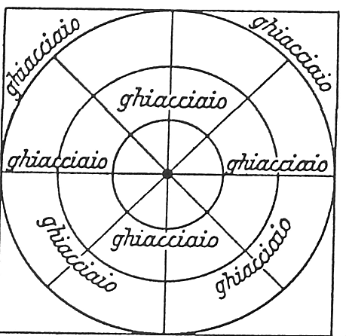
Direzione delle scritture

